Slide 1

ERP Standard & Manual
BY SOFT INTER CHIANG RAI CO.,LTD.
2015 June.

Slide 2
AGENDA
1. การตั้งชื่อไฟล์ที่ใช้พัฒนาโปรแกรม
2. การตั้งรหัสเมนู
3. การตั้งรหัส Object ต่างๆ
4. Parameter Table
5.การพัฒนาโปรแกรมพื้นฐาน
6. การจัดทำหน้าจอค้นหา
7. การจัดทำหน้าจอบันทึก
8. การจัดทำรายงาน
9. การนำเข้าและส่งออก Interface File
10. การ Deploy

Slide 3
1.การตั้งชื่อไฟล์ที่ใช้พัฒนาโปรแกรม
1. Input Form
Java Script | ตั้งชื่อโดยใช้รหัสโปรแกรม ตัวอย่าง ERAPRT01.js
Controller | ตั้งชื่อโดยใช้รหัสโปรแกรม แล้วต่อด้วย “Controller” ตัวอย่าง ERAPDT01Controller.java
Domain | ตั้งชื่อโดยใช้รหัสโปรแกรม แล้วต่อด้วย “Domain” ตัวอย่าง ERAPDT01Domain.java
GridPanel | ตั้งชื่อโดยใช้รหัสโปรแกรม แล้วต่อด้วย “GridPanel” ตัวอย่าง ERAPDT01GridPanel.java
GridRecord | ตั้งชื่อโดยใช้รหัสโปรแกรม แล้วต่อด้วย “GridRecord” ตัวอย่าง ERAPDT01 GridRecord.java
Bean | ตั้งชื่อโดยใช้รหัสโปรแกรม ตัวอย่าง ERAPDT01.java

Slide 4
1.การตั้งชื่อไฟล์ที่ใช้พัฒนาโปรแกรม
2. Report
การตั้งชื่อ report จะใช้ชื่อเดียวกับรหัสเมนู
ตัวอย่าง ERAPRT01.jrxml
3. Entity
การตั้งชื่อ Entity จะใช้ชื่อ Table นั้นๆมาตั้งโดยตัดอักษรพิเศษออก และให้อักษรแรกของพยางค์หรือคำนั้นๆเป็นต้น อักษรใหญ่ ตัวอย่าง
TABLE AP_BILL_MASTER ---> ApBillMaster.java
แต่ถ้าหาก Table นั้นๆ มี PK มากกว่า 1 ตัวจะสร้างอีก Entity ไว้เก็บ PK นั้นๆโดยใช้ชื่อ Entity ตามด้วย PK ตัวอย่าง
ApBillMasterPk.java

Slide 5
1.การตั้งชื่อไฟล์ที่ใช้พัฒนาโปรแกรม
กรณีทั่วไป
รหัสประเภทแฟ้มข้อมูล
ชื่อโปรเจ็ค
ERAPRT01
รหัสโมดูล
Page No.

Slide 6
1.การตั้งชื่อไฟล์ที่ใช้พัฒนาโปรแกรม
กรณีมี Tab
รหัสประเภทแฟ้มข้อมูล
ชื่อโปรเจ็ค
Tab No
ERAPRT01TP01
รหัสโมดูล
บอกให้รู้ว่าเป็น Tab
Page No.

Slide 7
1.การตั้งชื่อไฟล์ที่ใช้พัฒนาโปรแกรม
กรณีมี หน้าย่อยต่อ
รหัสประเภทแฟ้มข้อมูล
ชื่อโปรเจ็ค
ERAPRT01A
รหัสโมดูล
Page No.
ใช้ตัวอักษรภาษาอังกฤษ เริ่มต้นจาก A เพื่อระบุว่าเป็นหน้าย่อย

Slide 8
1.การตั้งชื่อไฟล์ที่ใช้พัฒนาโปรแกรม
รหัสประเภทแฟ้มข้อมูล จะใช้ตัวอักษรสองตัวเป็นรหัส
ตัวอย่าง เช่น
แฟ้มข้อมูลหลัก ใช้ RT ---> ERARRT01
รายการประจำวัน ใช้ DT ---> ERARDT01
รายงาน ใช้ RP ---> ERARRP01

Slide 9
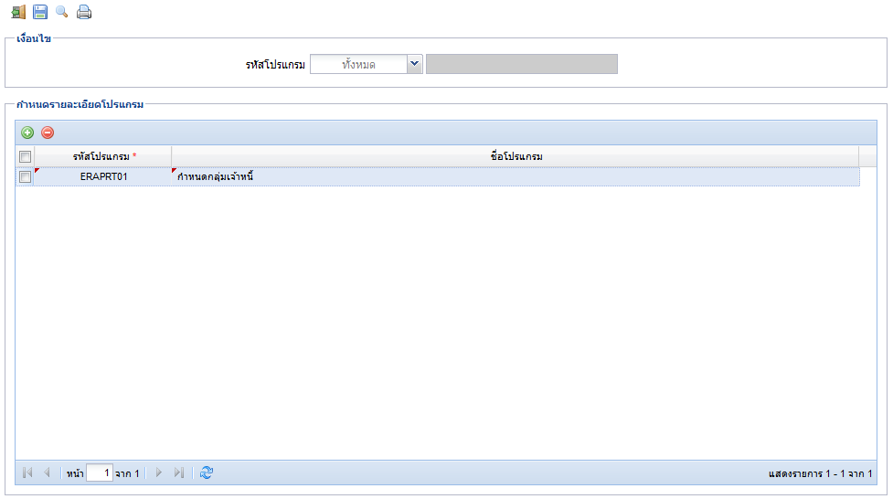
2.การตั้งรหัสเมนู
1. กำหนดรายละเอียดโปรแกรม (ERSURT04)
เป็นการกำหนด รหัสโปรแกรม และ ชื่อโปรแกรม เมื่อ Save จะ Insert ข้อมูล เข้า Table: SU_PROGRAM

Slide 10
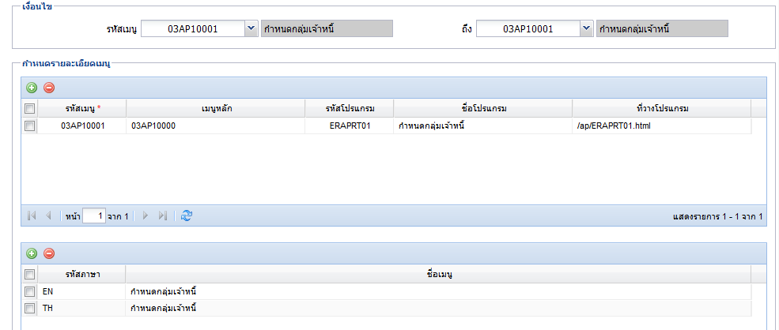
2.การตั้งรหัสเมนู
2. กำหนดรายละเอียดเมนู (ERSURT05)

Slide 11
2.การตั้งรหัสเมนู
เป็นการกำหนดเมนู และเลือกภาษา โดยเชื่อมกับโปรแกรมที่กำหนดไว้ก่อนหน้า และสามารถกำหนดให้มีหลายภาษาได้ ตาม LIN_ID ที่มีการบันทึกไว้ในระบบโดยเมื่อ Save ข้อมูลจะ Insert เข้า 2 Table
1. Table : SU_MENU_MASTER
2. Table : SU_MENU_DETAIL

Slide 12
2.การตั้งรหัสเมนู
เมนูย่อยใต้โฟลเดอร์ และ เมนูต้องตั้งให้เป็น Hierarchies
ลำดับของแต่ละโมดูล
03AP1001
รหัสโมดูล
ลำดับโฟลเดอร์ เช่น 10 แฟ้มข้อมูลหลัก 20 รายการประจำวัน 30 ประมวลผล 40 รายงาน แล้วถ้ามีความต้องการแบ่งหมวดหมู่เมนูเพิ่มเติม สามารถกำหนดรหัส 15, 25 เพื่อแทรกเมนูเพิ่มเติมได้

Slide 13



2.การตั้งรหัสเมนู
ตัวอย่างการสร้างเมนูโมดูล

Slide 14
2.การตั้งรหัสเมนู
การกำหนด Menu Path
รหัสโปรแกรม ตามด้วย “.html”
/AP/ERAPRT01.html
รหัสโมดูล

Slide 15
3.การตั้งรหัส Object ต่างๆ
1. Label, Button, Message Alert ในหน้าต่างๆ
Module Code + Message Type + “_” + Menu Id + “_” + Running Number 4 หลัก
Module Code + Message Type
Message Type Label = “L” , Message Type Button = “B”
Message Type Alert = “A”
APL_RT01_0001
Menu Id
Running Number

Slide 16
3.การตั้งรหัส Object ต่างๆ
4. Label, Button, Message Alert ส่วนกลางที่ใช้ร่วมกัน การตั้งชื่อนั้นจะใช้
“ST” + Message Type + “_” + Running number 4 หลัก
ตัวอย่าง
STL_0001 STB_0001 STA_0001

Slide 17

3.การตั้งรหัส Object ต่างๆ
5. Message type เป็นการนำรหัสโมดูลมาต่อด้วย Type ดังนี้ - ถ้าเป็น Label จะได้ APL ได้จาก AP + L - ถ้าเป็น Button จะได้ APB ได้จาก AP + B - ถ้าเป็น Message Alert จะได้ APA ได้จาก AP + A จะเก็บไว้ใน คอลัมน์ MESSAGE_TYPE

Slide 18
3.การตั้งรหัส Object ต่างๆ
6. Message
เมื่อได้ รหัส ของ Label, Button, Message Alert แล้ว สามารถกำหนด Label, Button, Message Alert ให้มีหลายภาษาได้ ตาม LIN_ID ที่มีการบันทึกไว้ในระบบ และจะถูก Insert เข้าที่ Table : SU_MESSAGE
และ Table : SU_MESSAGE_DET

Slide 19
4. Parameter Table
Table : DB_PARAMETER มี PK 3 ตัว คือ PGM_SETUP, PARAMETER_NAME, PARAMETER_VALUE
มีการเก็บค่า Field ต่างๆ ใน Database ดังนี้
PGM_SETUP | ใช้เก็บข้อมูลโมดูลที่ใช้งาน สามารถเก็บข้อมูลได้สูงสุด 15 ตัวอักษร
PARAMETER_NAME | ใช้เก็บชื่อ Parameter สามารถเก็บข้อมูลได้สูงสุด 400 ตัวอักษร
PARAMETER_VALUE | ใช้เก็บค่าของ Parameter กรณีเพิ่มหลายค่าให้ใช้เครื่องหมาย “,” ขั้น สามารถเก็บข้อมูลได้สูงสุด 800 ตัวอักษร
PARAMETER_DESC | ใช้เก็บคำอธิบายของ Parameter สามารถเก็บข้อมูลได้สูงสุด 4000 ตัวอักษร
REMARK | ใช้เก็บคำอธิบายเช่น ใช้โมดูลไหน หน้าใด ใช้ทำอะไรเป็นต้น สามารถเก็บข้อมูลได้สูงสุด 4000 ตัวอักษร
ORDER_SEQ | ใช้เป็นตัวจัดลำดับการแสดงข้อมูลของ Parameter ให้เรียงลำดับของข้อมูลโดยเริ่มต้นที่ 1 แล้วเพิ่มขึ้นตามลำดับ

Slide 20
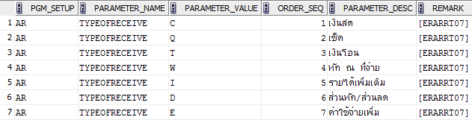
4. Parameter Table
ยกตัวอย่าง การดึงค่าของ Parameter Table ขึ้นมาแสดง (ประเภทการรับเงินและสถานะการรับเงิน)
ตัวอย่างกรณี PARAMETER ค่าเดียว
PARAMETER_NAME = “TYPEOFRECEIVE” ประเภทการรับเงิน
เช่น เมื่อทำการเลือก PARAMETER_VALUE = C จะแสดง PARAMETER DESCRIPTION = เงินสด

Slide 21
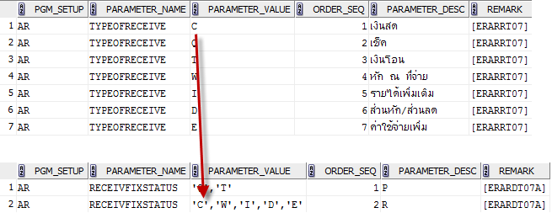
4. Parameter Table
ตัวอย่าง กรณี PARAMETER หลายค่า
เช่น เมื่อเลือก Parameter Value = C ของ Parameter Name = “TYPEOFRECEIVE” ซึ่งตรงกับ Parameter Value ของ Parameter Name “RECEIVEFIXSTATUS” จะแสดง Parameter Description = R ออกมา

Slide 22
5.การพัฒนาโปรแกรมพื้นฐาน
Organization Code and Division Code
Organization Code หรือที่เรียกว่า OU_CODE คือ รหัสองค์กร
รหัส OU_CODE จะได้มาตอนที่ Login เข้าใช้งาน
Division Code คือ รหัสหน่วยงาน จะได้มาตอน Login เข้าใช้งานเช่นเดียวกับ OU_CODE

Slide 23
5.การพัฒนาโปรแกรมพื้นฐาน
CR_BY, CR_DATE, PROG_ID, UPD_BY, UPD_DATE, UPD_PROG_ID
CR_BY คือ รหัสผู้ใช้งานที่สร้างข้อมูลโดยใคร จะกำหนดความยาวเท่ากับ 20 ตัวอักษร และประเภทข้อมูลเป็น VARCHAR2
CR_DATE คือ วัน เวลาที่สร้างข้อมูล ประเภทข้อมูลเป็น Date และจะเก็บในระดับของวันที่
PROG_ID คือ รหัสโปรแกรมที่สร้างข้อมูลในการเพิ่มข้อมูลครั้งแรก
Update by คือ รหัสผู้ใช้งานที่ปรับปรุงข้อมูลครั้งล่าสุด จะกำหนดความยาวเท่ากับ 20 ตัวอักษร และ ประเภทข้อมูลเป็น VARCHAR2
Update Date คือ วัน เวลาที่ปรับปรุงข้อมูลครั้งล่าสุด ประเภทข้อมูลจะเป็น Date และ จะเก็บในระดับของวันที่
UPD_PROG_ID คือ รหัสโปรแกรมที่ปรับปรุงข้อมูลครั้งล่าสุด

Slide 24
5.การพัฒนาโปรแกรมพื้นฐาน
การแสดงข้อความ
จะแสดงความยาวเท่ากับความยาวของข้อมูลใน Database
ข้อความต้องแสดงชิดซ้าย
ถ้าเป็น ชื่อ Label ให้แสดงชิดขวา

Slide 25
5.การพัฒนาโปรแกรมพื้นฐาน
การแสดงวันที่
การแสดงวันที่ให้จัดกึ่งกลาง
ในการแสดงวันที่ให้จัด Format เป็น DD/MM/YYY

Slide 26
5.การพัฒนาโปรแกรมพื้นฐาน
การแสดงตัวเลข
ให้แสดงตัวเลขชิดขวา
ผลรวมให้แสดงเป็นตัวหนา มี , (comma) คั่น และทศนิยม 2 ตำแหน่ง
ถ้าเป็นยอดเงินจะต้องแสดงให้เห็นที่หลักพันล้านได้ เช่น 9,999,999,999.99

Slide 27
5.การพัฒนาโปรแกรมพื้นฐาน
Required Field
เป็น Field บังคับหรือ Mandatory Field
เป็น Field บังคับต้องกรอกข้อมูล
คอลัมน์ใน Database ถ้าเป็น Primary Key หรือ Index หรือ คอลัมน์ที่ไม่สามารถ Save Null ลงไปได้ ให้ถือว่าเป็น Mandatory Field หรือ Required Field เสมอ
เมื่อ Field ไหนมีคุณสมบัติเป็น Require จะต้องใส่ * กำกับที่ Label ของ Field นั้นๆ

Slide 28
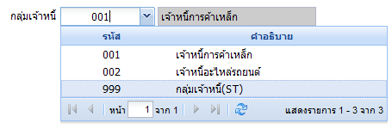
5.การพัฒนาโปรแกรมพื้นฐาน
ComboBox Expected
1. รหัส ComboBox จัดอยู่ตำแหน่งกึ่งกลาง และคำอธิบายของรหัส ComboBox จัดอยู่ตำแหน่งชิดซ้าย
2. ComboBox แสดงข้อมูล 10 record ต่อหน้า
3. กำหนดความกว้างของ Paging ให้พอดีกับข้อมูลที่แสดง
4. ComboBox ที่ดึงค่าจาก Parameter Table มาแสดง จะต้องไม่แสดงในรูปแบบ Paging
5. ข้อมูลรหัสจะถูกเรียงลำดับจากน้อยไปมาก
6. เมื่อกรอกรหัสหรือตัวอักษรลงใน ComboBox จะทำการค้นหาข้อมูลรหัสและคำอธิบายตรงกับตัวอักษรที่กรอกลงไป
7. คำอธิบาย (Description Field) จะไม่สามารถแก้ได้ (Read Only Field) และมีพื้นหลัง Text Field เป็นสีเทา (รหัสสี : #CCCCCC )

Slide 29
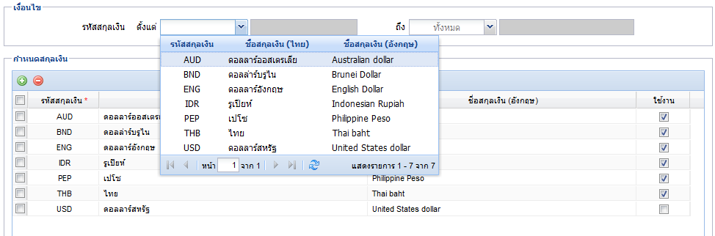
5.การพัฒนาโปรแกรมพื้นฐาน
ComboBox From - To
1. ComboBox รหัสสกุลเงินตั้งแต่ จะแสดงข้อมูลทั้งหมดในกรณีที่ ComboBox รหัสสกุลเงินถึงยังไม่ถูกเลือก

Slide 30
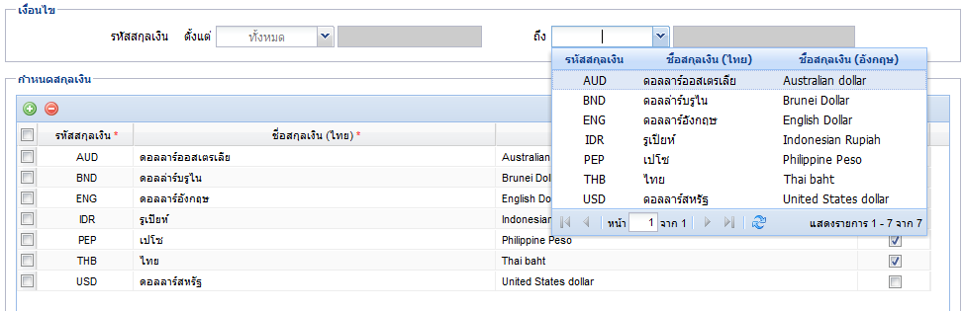
5.การพัฒนาโปรแกรมพื้นฐาน
ComboBox From - To
2. ComboBox รหัสสกุลเงินถึงจะแสดงข้อมูลทั้งหมด ในกรณีที่ ComboBox รหัสสกุลเงินตั้งแต่ ยังไม่ได้ถูกเลือก

Slide 31
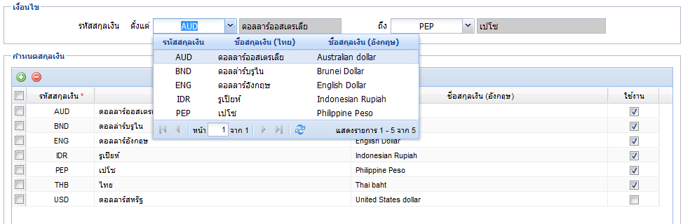
5.การพัฒนาโปรแกรมพื้นฐาน
ComboBox From - To
3. ในกรณีที่ ComboBox รหัสสกุลเงินถึงถูกเลือก ComboBoxรหัสสกุลเงินตั้งแต่จะแสดงข้อมูลตั้งแต่เริ่มต้นจนถึงข้อมูลComboBox รหัสสกุลเงินถึงเลือก

Slide 32
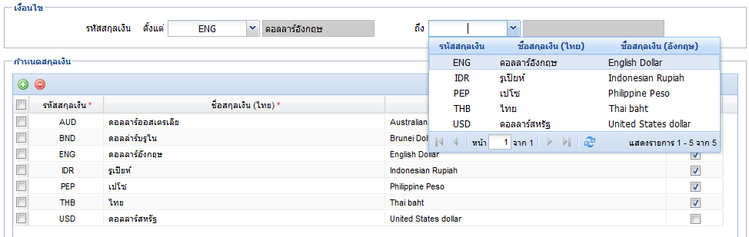
5.การพัฒนาโปรแกรมพื้นฐาน
ComboBox From - To
4. ในกรณีที่ ComboBox รหัสสกุลเงินตั้งแต่ถูกเลือก ComboBox รหัสสกุลเงินถึง จะแสดงข้อมูลตั้งแต่ข้อมูลที่
ComboBox รหัสสกุลเงินตั้งแต่เลือกไปจนถึงลำดับสุดท้าย

Slide 33
6.การจัดทำหน้าจอค้นหา
เงื่อนไขการค้นหาวันที่
เงื่อนไขการค้นหาตามเลขที่เอกสาร
เงื่อนไขการค้นหาสถานะเอกสาร
เงื่อนไขการค้นหาอื่นๆ
กรณีไม่มีข้อมูลในฐานข้อมูล

Slide 34
6.การจัดทำหน้าจอค้นหา
เงื่อนไขการค้นหาวันที่ มี 4 เงื่อนไข ดังนี้
1.ไม่ได้ระบุวันที่ตั้งแต่ และไม่ได้ระบุวันที่ถึง
2.ระบุวันที่ตั้งแต่ และไม่ได้ระบุวันที่ถึง
3.ไม่ได้ระบุวันที่ตั้งแต่ และระบุวันที่ถึง
4.ระบุวันที่ตั้งแต่ และระบุวันที่ถึง
การระบุวันที่ตั้งแต่ จะต้องน้อยกว่าวันที่ถึง
การแสดงผลข้อมูล จะแสดงข้อมูลเอกสารจากมากไปน้อย
การค้นหาวันที่ เมื่อระบุวันที่ กรณีไม่พบข้อมูลในฐานข้อมูลระบบจะแสดง กล่องข้อความแจ้งเตือนว่า “ไม่พบข้อมูล”

Slide 35
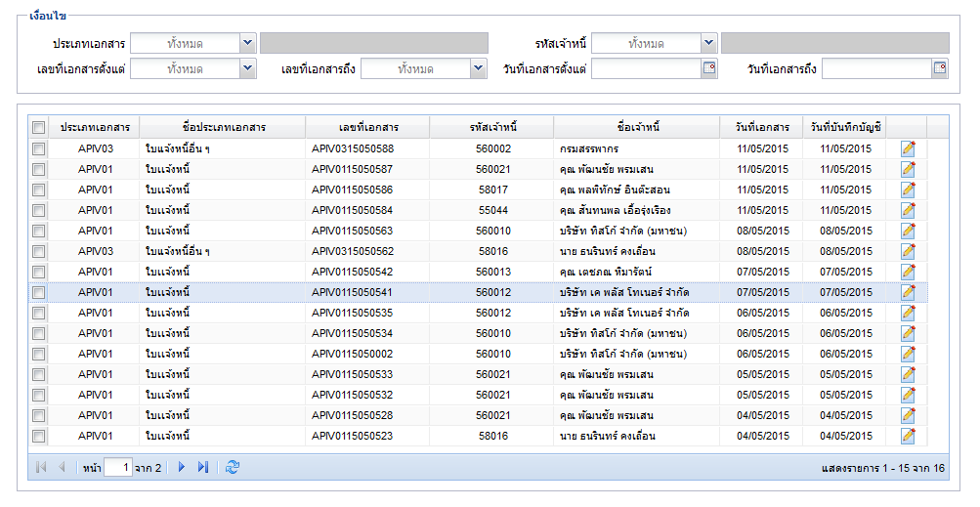
6.การจัดทำหน้าจอค้นหา
1.ไม่ได้ระบุวันที่ตั้งแต่ และไม่ได้ระบุวันที่ถึง
ผลลัพธ์ที่ได้ โปรแกรมจะค้นหาวันที่ ที่มีทั้งหมดในฐานข้อมูล

Slide 36
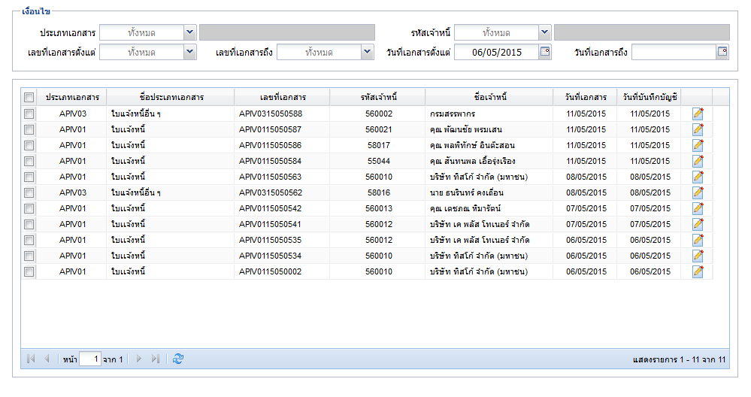
6.การจัดทำหน้าจอค้นหา
2.ระบุวันที่ตั้งแต่ และไม่ได้ระบุวันที่ถึง
ผลลัพธ์ที่ได้ โปรแกรมจะค้นหาวันที่ ตั้งแต่วันที่ระบุถึงสิ้นสุด

Slide 37
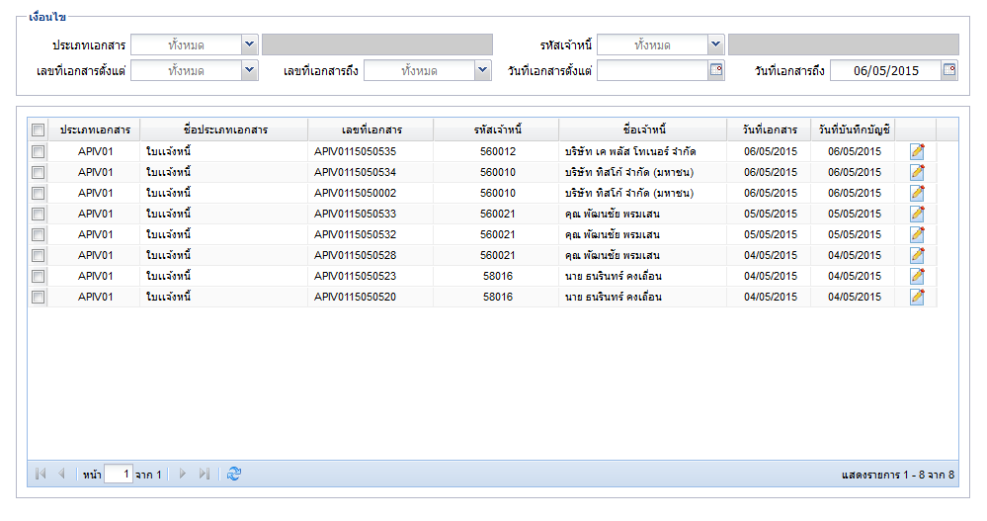
6.การจัดทำหน้าจอค้นหา
3.ไม่ได้ระบุวันที่ตั้งแต่ และระบุวันที่ถึง
ผลลัพธ์ที่ได้ โปรแกรมจะค้นหาวันที่ ตั้งแต่วันที่ เริ่มต้น ถึงวันที่ระบุ

Slide 38
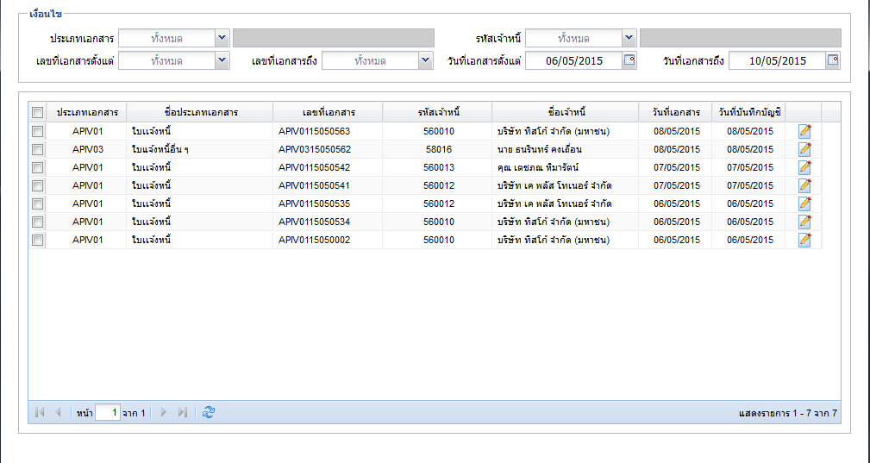
6.การจัดทำหน้าจอค้นหา
4.ระบุวันที่ตั้งแต่ และระบุวันที่ถึง(กรณีพบข้อมูล)
ผลลัพธ์ที่ได้ โปรแกรมจะค้นหาวันที่ ระหว่างวันที่ระบุถึงวันที่ระบุ

Slide 39
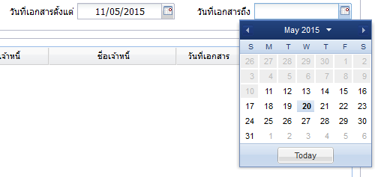
6.การจัดทำหน้าจอค้นหา
4.ระบุวันที่ตั้งแต่ และระบุวันที่ถึง(ต่อ)
กรณีระบุวันที่ตั้งแต่ และไประบุวันที่ถึง การแสดงผลในวันที่ถึง วันที่ ที่น้อยกว่าวันที่ตั้งแต่จะถูก Disable

Slide 40
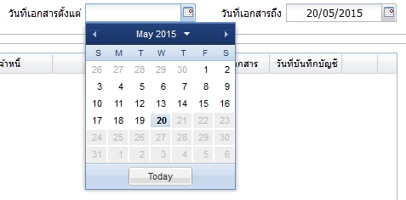
6.การจัดทำหน้าจอค้นหา
4.ระบุวันที่ตั้งแต่ และระบุวันที่ถึง(ต่อ)
กรณีระบุวันที่ถึง และไประบุวันที่ตั้งแต่ การแสดงผลในวันที่ตั้งแต่ วันที่ ที่มากกว่าวันที่ถึงจะถูก Disable

Slide 41
6.การจัดทำหน้าจอค้นหา
เงื่อนไขการค้นหาตามเลขที่เอกสาร
เงื่อนไขการค้นหาเลขที่เอกสารมี 4 เงื่อนไข ดังนี้
1.ไม่ได้ระบุเลขที่เอกสารตั้งแต่ และไม่ได้ระบุเลขที่เอกสารถึง
2.ระบุเลขที่เอกสารตั้งแต่ และไม่ได้ระบุเลขที่เอกสารถึง
3.ไม่ได้ระบุเลขที่เอกสารตั้งแต่ และระบุเลขที่เอกสารถึง
4.ระบุเลขที่เอกสารตั้งแต่ และระบุเลขที่เอกสารถึง
การระบุเลขที่เอกสารตั้งแต่ จะต้องน้อยกว่าเลขที่เอกสารถึง
การแสดงผลข้อมูล จะแสดงข้อมูลเอกสารจากมากไปน้อย

Slide 42
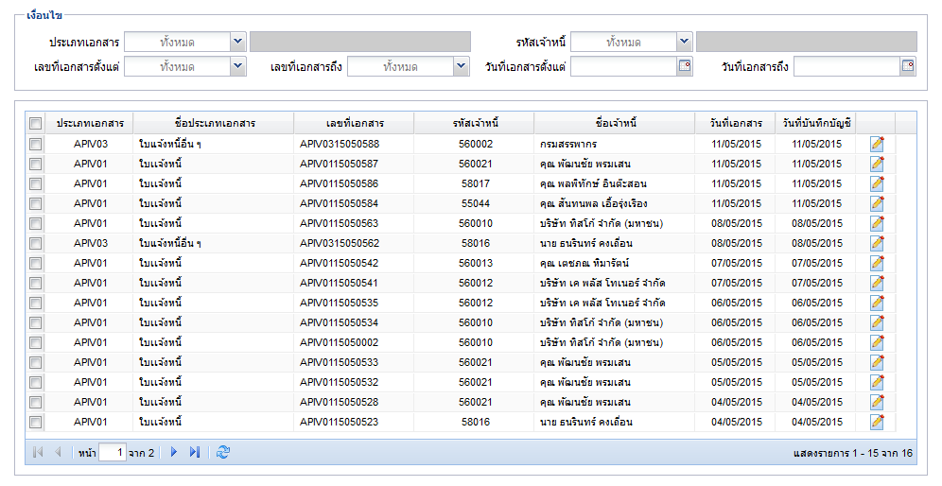
6.การจัดทำหน้าจอค้นหา
1.ไม่ได้ระบุเลขที่เอกสารตั้งแต่ และไม่ได้ระบุเลขที่เอกสารถึง

Slide 43
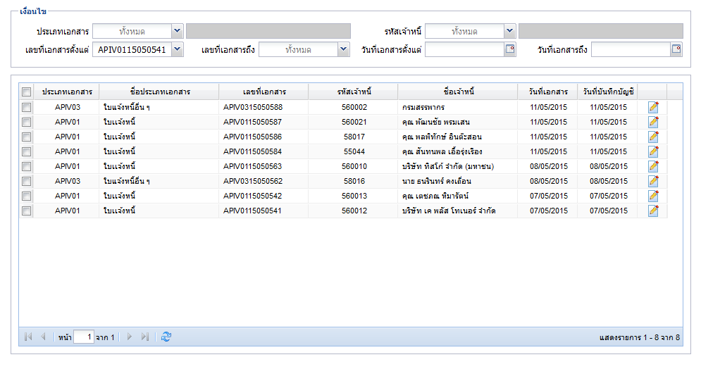
6.การจัดทำหน้าจอค้นหา
2.ระบุเลขที่เอกสารตั้งแต่ และไม่ได้ระบุเลขที่เอกสารถึง
ผลลัพธ์ที่ได้ โปรแกรมจะค้นหาเลขที่เอกสารตั้งแต่เลขที่ระบุ ถึงเลขที่เอกสารสิ้นสุด

Slide 44
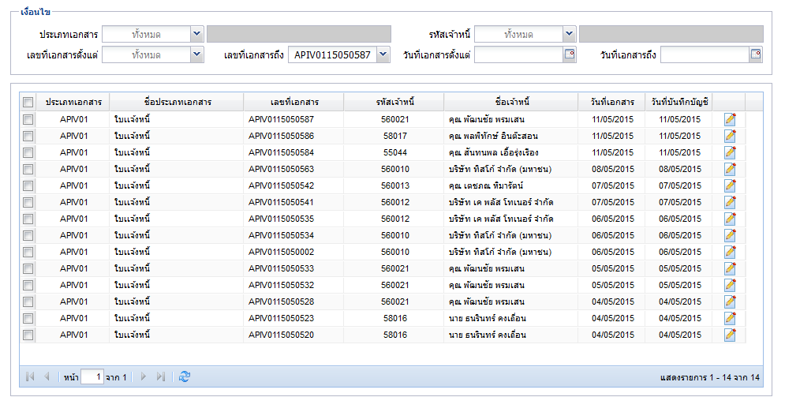
6.การจัดทำหน้าจอค้นหา
3.ไม่ได้ระบุเลขที่เอกสารตั้งแต่ และระบุเลขที่เอกสารถึง
ผลลัพธ์ที่ได้ โปรแกรมจะค้นหาเลขที่เอกสารตั้งแต่เริ่มต้นถึงเลขที่เอกสารที่ระบุ

Slide 45
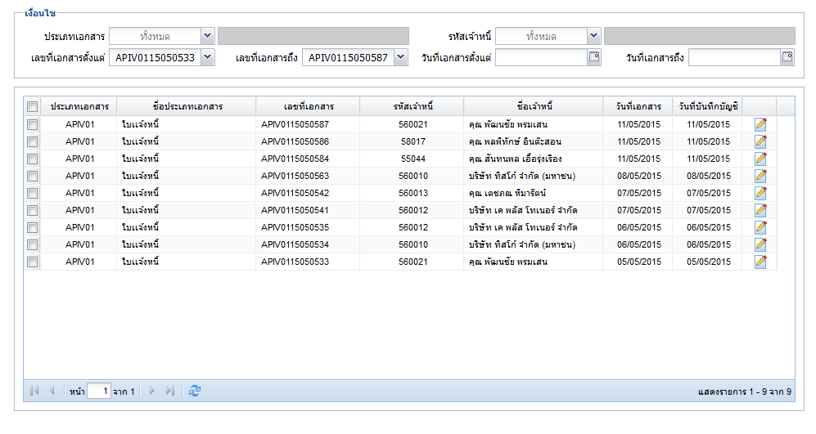
6.การจัดทำหน้าจอค้นหา
4.ระบุเลขที่เอกสารตั้งแต่ และระบุเลขที่เอกสารถึง
ผลลัพธ์ที่ได้ โปรแกรมจะค้นหาเลขที่เอกสารตั้งแต่ระบุถึงเลขที่เอกสารที่ระบุ

Slide 46
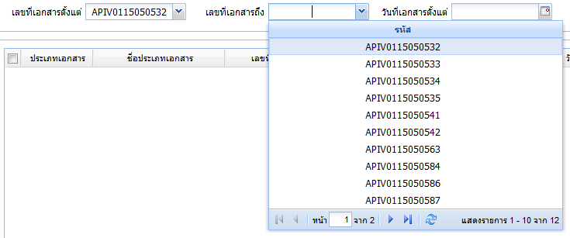
6.การจัดทำหน้าจอค้นหา
4.ระบุเอกสารตั้งแต่ และระบุเอกสารถึง(ต่อ)
กรณีระบุเลขที่เอกสารตั้งแต่ และไประบุเลขที่เอกสารถึงการแสดงผลในเลขที่เอกสารถึง จะแสดงเลขที่เอกสาร มากกว่าหรือเท่ากับเลขที่เอกสารที่ระบุ

Slide 47
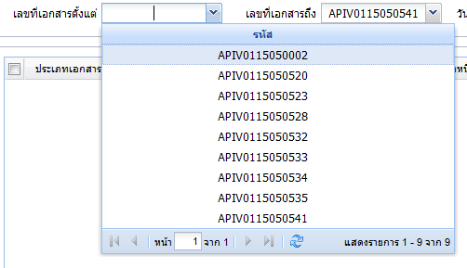
6.การจัดทำหน้าจอค้นหา
4.ระบุเอกสารตั้งแต่ และระบุเอกสารถึง(ต่อ)
กรณีระบุเลขที่เอกสารถึง และไประบุเลขที่เอกสารตั้งแต่ การแสดงผลเลขที่เอกสารตั้งแต่ จะแสดงเลขที่เอกสาร น้อยกว่า

Slide 48
6.การจัดทำหน้าจอค้นหา
เงื่อนไขการค้นหาจากสถานะเอกสาร
การนำ สถานะเอกสารมาใช้ในการค้นหา ต้องดึงค่ามาจาก Parameter
กรณีไม่ได้ระบุสถานะในการค้นหา ระบบจะทำการค้นหาสถานะเอกสาร ทุกสถานะมาแสดง
เอกสารที่แสดงต้องแสดงจากมากไปน้อย

Slide 49
6.การจัดทำหน้าจอค้นหา
เงื่อนไขการค้นหาอื่นๆ
เลือกประเภทเอกสาร เลือกรหัสเจ้าหนี้ การแสดงผลของรหัสเจ้าหนี้ จะแสดงเจ้าหนี้ของประเภทเอกสารที่เลือก และเลขที่เอกสารจะแสดงเฉพาะประเภทเอกสารที่เลือก
หมายเหตุ
* การค้นหาจากหน้าค้นหาใน Daily Transaction เช่น รหัสเจ้าหนี้หรือลูกหนี้ ข้อมูลที่มาแสดงใน Combo box จะดึงข้อมูลที่ถูกบันทึกในฐานข้อมูล

Slide 50
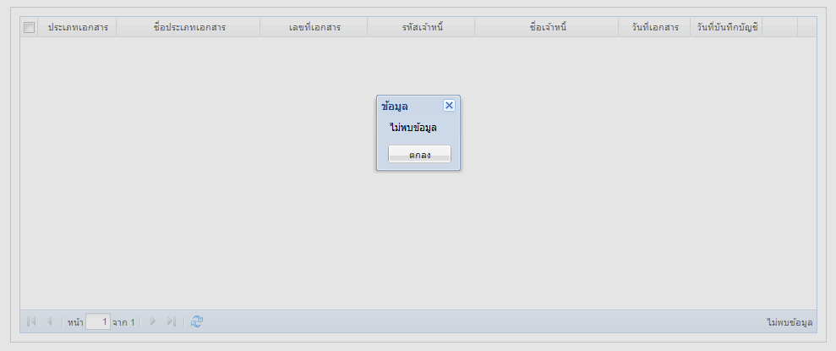
6.การจัดทำหน้าจอค้นหา
กรณีไม่มีข้อมูลในฐานข้อมูล
กรณีค้นหาข้อมูล และไม่มีข้อมูลในฐานข้อมูล ระบบจะแสดงข้อความแจ้งเตือน “ไม่พบข้อมูล”

Slide 51
7.การจัดทำหน้าจอบันทึก
1. หน้าจอ Master 1 Grid
2. หน้าจอ Master 2 Grid
3. หน้าจอ Transaction + 1 Grid
4.การแสดงผลรวมของยอดเงินในหน้าจอ Transaction

Slide 52
7.การจัดทำหน้าจอบันทึก
1. หน้าจอ Master 1 Grid
- CheckBoxSelectionModel ต้องอยู่คอลัมน์แรก - Header Column ต้องจัดอยู่กึ่งกลางเสมอ - Grid Top Toolbar จะแสดง ปุ่ม add และ Remove สำหรับ เพิ่มข้อมูล และ ลบข้อมูลใน Record - Grid button Toolbar จะต้องเป็น Paging Grid - ข้อมูลในคอลัมน์ ถ้าเป็น ตัวอักษร จะต้องชิดซ้าย - ข้อมูลในคอลัมน์ ถ้าเป็น ตัวเลขจะต้องชิดขวาข้อมูลในคอลัมน์ ถ้าเป็น วันที่ จะต้องจัดอยู่ตรงกลาง - เมื่อกด ลบ แล้วจะเคลียร์รายการนั้นออกไปจากหน้าจอ และจะลบออกจาก Database เมื่อ SAVE - กรณีกดลบข้อมูลโดยไม่ได้เลือก CheckBoxSelectionModel จะแสดง Message แจ้งเตือน
“Please select at least one record.” หรือ “กรุณาเลือกอย่างน้อย 1 รายการ”

Slide 53
7.การจัดทำหน้าจอบันทึก
- เมื่อไปที่รายการสุดท้ายแล้วกด Tab ให้ เลื่อน Cursor ลงมาเป็นการ Input ข้อมูลบรรทัดใหม่ - เมื่อกด เพิ่ม Record ต้อง add อยู่ท้ายสุดของข้อมูล - ถ้าหากมี Mandatory Filed ที่ยังไม่ได้กรอกข้อมูล แล้วกด Add เพิ่ม Record จะแสดง Message แจ้งเตือน “Mandatory field(s) is required.” หรือ “กรุณากรอกข้อมูลในช่อง * ให้ครบ”ถ้ากรอกข้อมูลซ้ำแล้วกด Save จะไม่สามารถบันทึกข้อมูลที่ซ้ำได้จะแสดง Message แจ้งเตือน “Duplicate Data” หรือ “ข้อมูลซ้ำ”

Slide 54
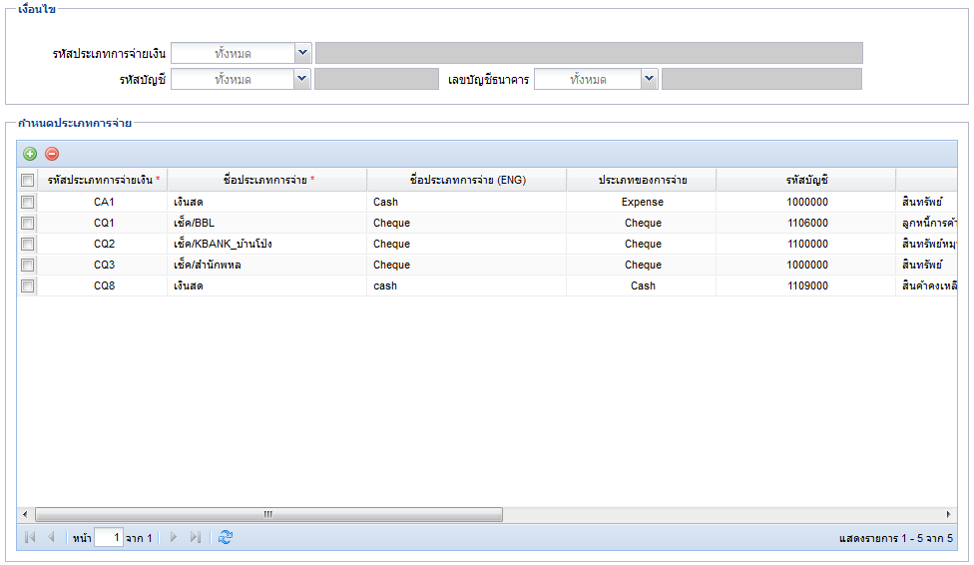
7.การจัดทำหน้าจอบันทึก
ตัวอย่าง หน้าจอ Master 1 Grid

Slide 55
7.การจัดทำหน้าจอบันทึก
2. หน้าจอ Master 2 Grid ใช้โครงสร้างแบบเดียวกับ 1 Grid
- Grid Master ต้องอยู่บน Grid Detail - 1 Record ของ Grid Master จะมีข้อมูลของ Grid Detail ได้หลาย Record -ถ้า Grid Master Highlight Record ไหน Grid Detail จะต้องแสดงรายละเอียดของ Record นั้นด้วย - Grid Detail จะไม่สามารถเพิ่มได้ถ้ายังไม่ได้ Highlight Record ใน Grid Master - Grid Master ต้องกรอกให้ครบก่อน ถึงจะสามารถเพิ่ม Grid Detail ได้ - กรณีที่ลบข้อมูล Grid Master โดยที่ยังมี Grid Detail อยู่ จะไม่สามารถลบได้

Slide 56
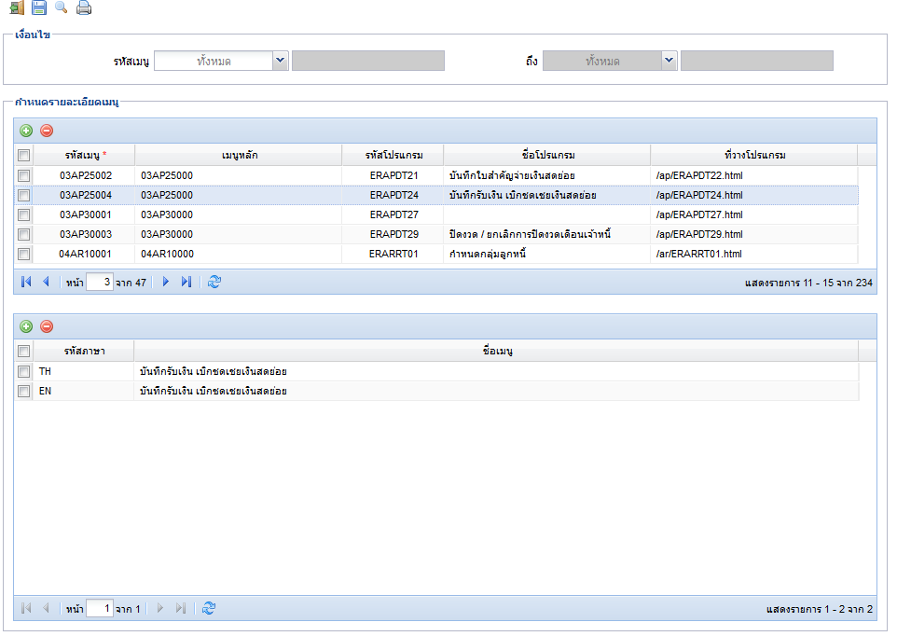
7.การจัดทำหน้าจอบันทึก
ตัวอย่าง หน้าจอ Master 2 Grid

Slide 57
7.การจัดทำหน้าจอบันทึก
3. หน้าจอ Transaction + 1 Grid
-ใช้โครงสร้างแบบเดียวกับ 1 Grid - Transaction ต้องอยู่บน Grid - Transaction ต้องกรอกให้ครบก่อน ถึงจะสามารถเพิ่มข้อมูลใน Grid ได้

Slide 58
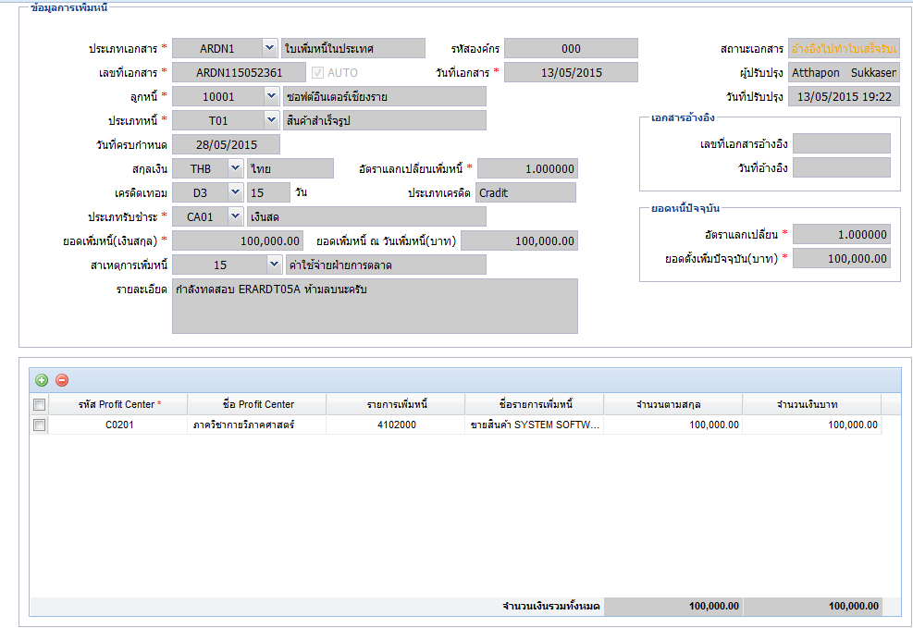
7.การจัดทำหน้าจอบันทึก
ตัวอย่าง หน้าจอ Transaction + 1 Grid

Slide 59
7.การจัดทำหน้าจอบันทึก
4. กรณี Master + Multi Grid
-ใช้โครงสร้างแบบเดียวกับ 1 Grid - Grid Master ต้องอยู่บน Grid Detail - 1 Record ของ Grid Master จะมีข้อมูลของ Grid Detail ได้หลาย Record -ถ้า Grid Master Highlight Record ไหน Grid Detail จะต้องแสดงรายละเอียดของ Record นั้นด้วย - Grid Detail จะไม่สามารถเพิ่มได้ถ้ายังไม่ได้ Highlight Record ใน Grid Master - Grid Master ต้องกรอกให้ครบก่อน ถึงจะสามารถเพิ่ม Grid Detail ได้ - กรณีที่ลบข้อมูล Grid Master โดยที่ยังมี Grid Detail อยู่ จะไม่สามารถลบได้

Slide 60
7.การจัดทำหน้าจอบันทึก
5. การแสดงผลรวมของยอดเงินในหน้าจอ Transaction
- ผลรวมต้องแสดงเป็นจุดทศนิยม 2 ตำแหน่ง - ผลรวมท้าย Grid ต้องแสดงตรงกับคอลัมน์ที่คำนวณ - ผลรวมท้าย Grid ต้องไม่สามารถ แก้ไข ปรับเปลี่ยนโดยตรงได้ จะต้อง เกิดจากการแก้ไข ข้อมูลใน Grid เท่านั้น - เมื่อ Grid มีการแก้ไข Record ที่มีการทำผลรวมท้าย Grid จะต้องมีการคำนวณผลรวม ท้าย Grid ใหม่ - ผลรวมท้าย Grid จะแสดงด้วยตัวหนา - ผลรวมท้าย Grid เป็นยอดเงิน ความกว้างให้รองรับหลักพันล้าน

Slide 61
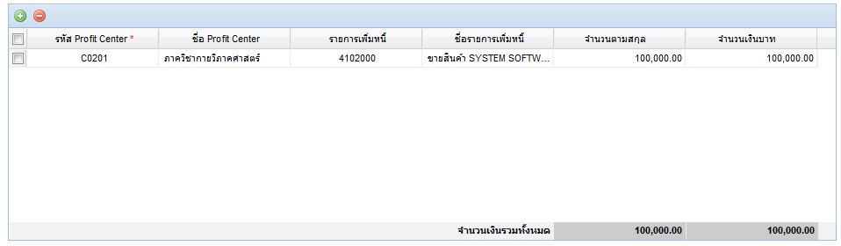
7.การจัดทำหน้าจอบันทึก
ตัวอย่าง การแสดงผลรวมของยอดเงินในหน้าจอ Transaction
ผลรวมท้าย Grid

Slide 62
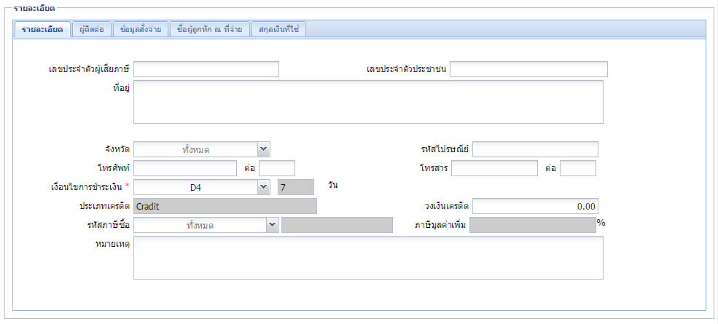
7.การจัดทำหน้าจอบันทึก
TabPanel
เป็นส่วนจัดการ การแสดงผลโดยมีหน้าการทำงาน อยู่ภายในช่องของ Tab โดย Tab 1 ตัว จะมีหน้าการทำงานอยู่หลายหน้า ผู้ใช้สามารถเข้าไปจัดการกับหน้าการทำงานนั้นๆโดยผ่านการกดที่หัวแท็บเพื่อเปลี่ยนหน้าการทำงานให้เป็นตามที่ผู้ใช้เลือก
1
2
คือชื่อของหน้า Tab นั้นๆ
คือปุ่มหัวแท็บมีไว้เปลี่ยนหน้าการทำงานภายในTab
ส่วนแสดงหน้าการทำงานของ Tab
3

Slide 63
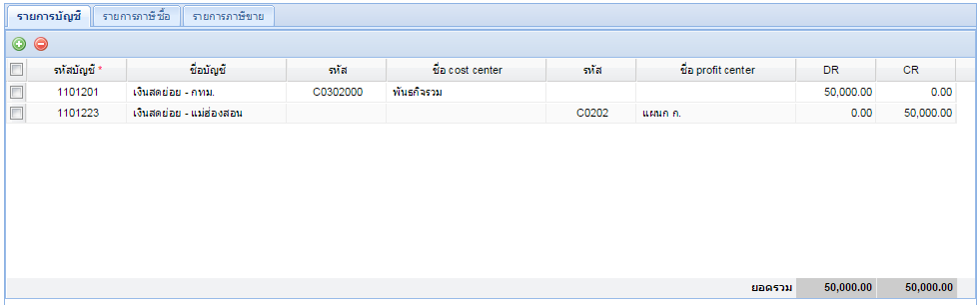
7.การจัดทำหน้าจอบันทึก
รูปแบบการทำงานของหน้าที่มี Tab Panel
1. เมื่อเข้ามาหน้าการทำงานโปรแกรมต้องทำการ Search ข้อมูล Tab แรกขึ้นมาแสดง
2. เมื่อคลิกเลือก Tab หน้าไหนให้ทำการ Search ข้อมูลหน้านั้น
ข้อมูลใน Tab ถูก Search ขึ้นมาแสดงตาม Tab ที่เลือก

Slide 64
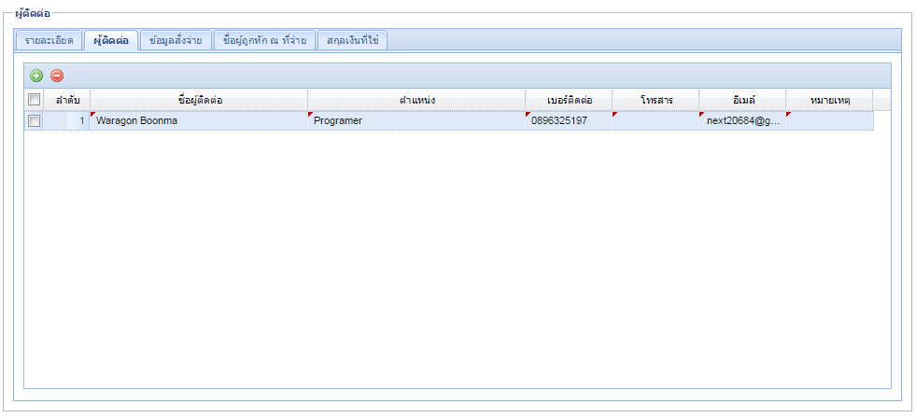
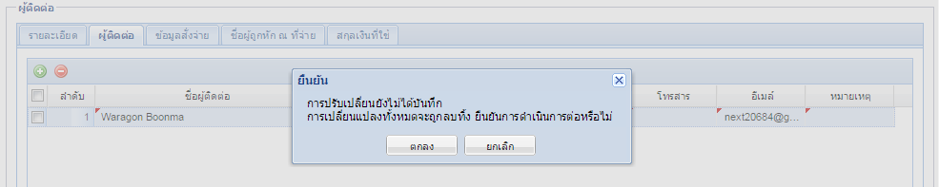
7.การจัดทำหน้าจอบันทึก
รูปแบบการทำงานของหน้าที่มี Tab Panel
3. ถ้าข้อมูลใน Tab มีการเปลี่ยนแปลงแล้วผู้ใช้ไปคลิก Tab อื่น หรือ กระทำการใดๆที่จะทำให้ข้อมูลใน Tab ที่แก้ไขไว้นั้นหายไปโปรแกรมต้องมีข้อความแจ้งเตือน ยกตัวอย่างเช่น
1.ผู้ใช้ทำการเพิ่มข้อมูลลงใน Tab
2. ผู้ใช้ทำการคลิกเลือก Tab อื่น
3.ระบบทำการแจ้งเตือน

Slide 65
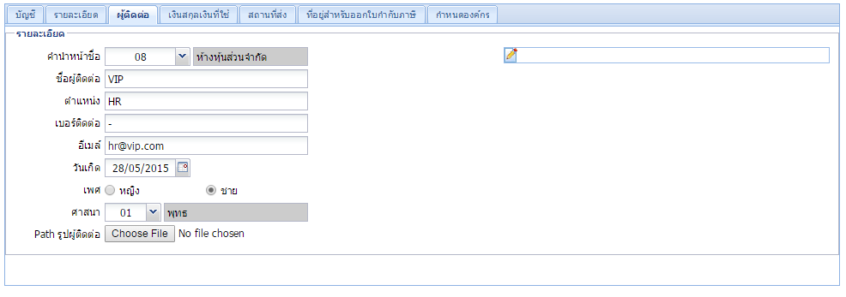
7.การจัดทำหน้าจอบันทึก
การบันทึก และการแสดงรูปภาพ/ไฟล์แนบ - การ Upload รูปภาพ
1.ผู้ใช้ทำการกดปุ่มค้นหารูปภาพ

Slide 66
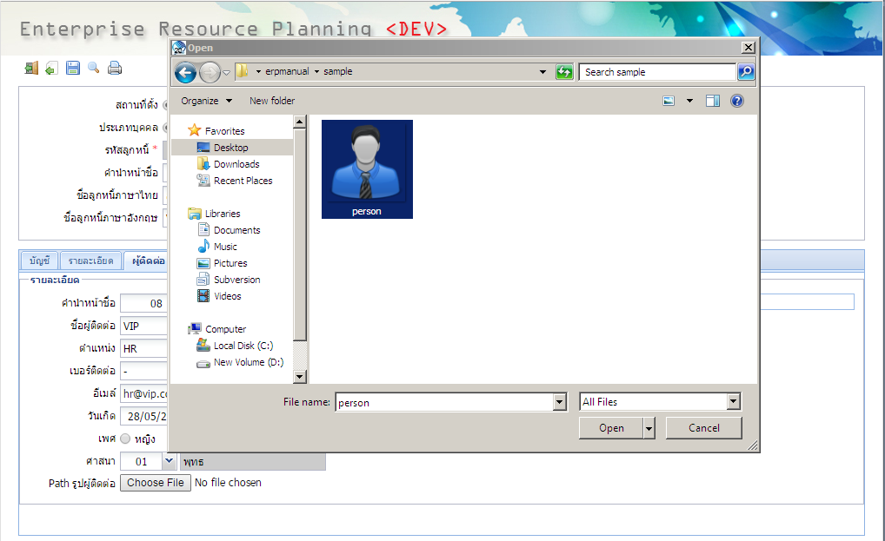
7.การจัดทำหน้าจอบันทึก
การบันทึก และการแสดงรูปภาพ/ไฟล์แนบ - การ Upload รูปภาพ
2. ผู้ใช้เลือกรูปภาพที่ต้องการ
1
2

Slide 67
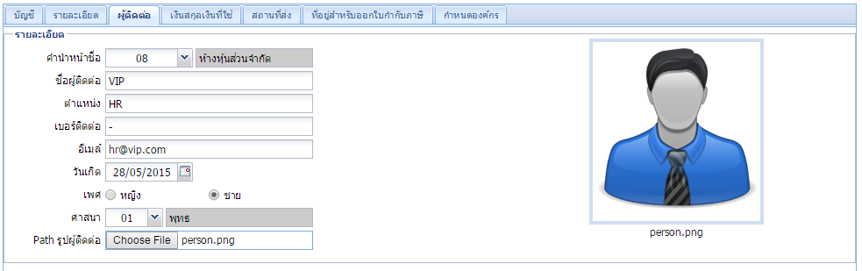
7.การจัดทำหน้าจอบันทึก
การบันทึก และการแสดงรูปภาพ/ไฟล์แนบ - การ Upload รูปภาพ
3. โปรแกรมแสดงรูปภาพที่ผู้ใช้เลือก

Slide 68
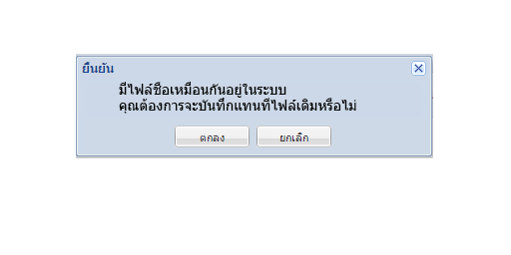
7.การจัดทำหน้าจอบันทึก
การบันทึก และการแสดงรูปภาพ/ไฟล์แนบ - การ Upload รูปภาพ
4. ผู้ใช้ทำการกดปุ่ม Save เพื่อบันทึกข้อมูลและ Upload รูปภาพลงในระบบถ้ารูปภาพที่ทำการ Upload มีชื่อซ้ำกันกับรูปภาพที่มีอยู่ในระบบ โปรแกรมจะทำการแจ้งเตือนให้ผู้ใช้เลือกว่าจะทำการ Upload แทนที่รูปภาพเดิมหรือไม่

Slide 69
7.การจัดทำหน้าจอบันทึก
การบันทึก และการแสดงรูปภาพ/ไฟล์แนบ - การ Upload ไฟล์
1.ผู้ใช้ทำการกดปุ่มค้นหาไฟล์

Slide 70
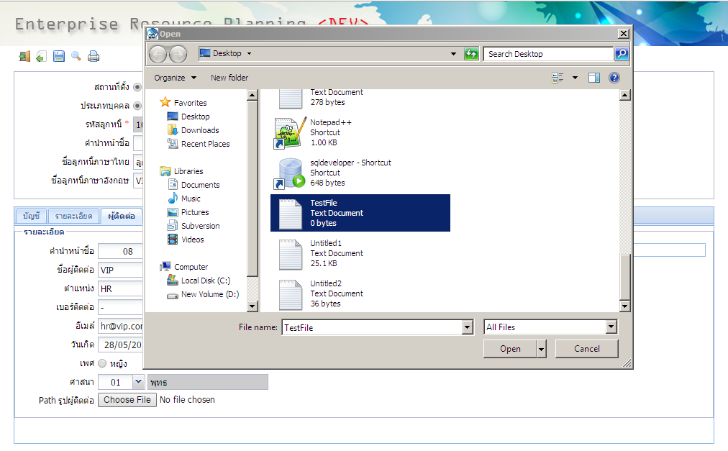
7.การจัดทำหน้าจอบันทึก
การบันทึก และการแสดงรูปภาพ/ไฟล์แนบ - การ Upload ไฟล์
2. ผู้ใช้เลือกไฟล์ที่ต้องการ
ผู้ใช้เลือกไฟล์ที่ต้องการ
สั่งเปิดไฟล์
1
2

Slide 71
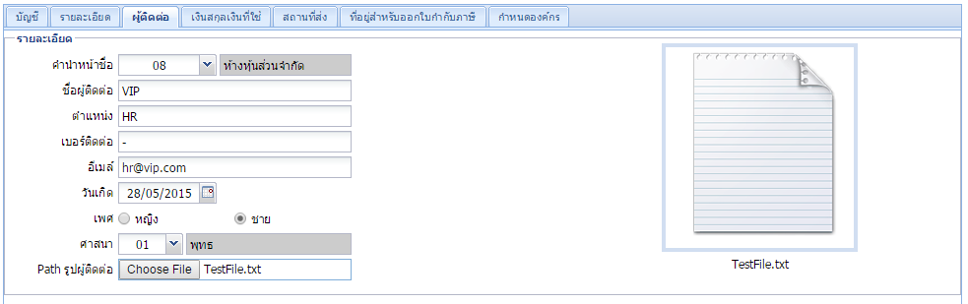
7.การจัดทำหน้าจอบันทึก
การบันทึก และการแสดงรูปภาพ/ไฟล์แนบ - การ Upload ไฟล์
3. โปรแกรมแสดงไฟล์ที่ผู้ใช้เลือก

Slide 72
7.การจัดทำหน้าจอบันทึก
การบันทึก และการแสดงรูปภาพ/ไฟล์แนบ - การ Upload ไฟล์
4. ผู้ใช้ทำการกดปุ่ม Save เพื่อบันทึกข้อมูลและ Upload ไฟล์ลงในระบบถ้าไฟล์ที่ทำการ Upload
มีชื่อซ้ำกันกับไฟล์ที่มีอยู่ในระบบ โปรแกรมจะทำการเตือนให้ผู้ใช้เลือกว่าจะทำการ Upload แทนที่ไฟล์เดิมหรือไม่

Slide 73
7.การจัดทำหน้าจอบันทึก
การบันทึก และการแสดงรูปภาพ/ไฟล์แนบ – นามสกุลไฟล์
1. ไฟล์รูปภาพ .bmp, .jpg,. png
2. ไฟล์เอกสาร .doc, .pdf, .xls, .csv, .txt
3. Compressed File .rar, .zip, .taz, etc.

Slide 74
7.การจัดทำหน้าจอบันทึก
การบันทึก และการแสดงรูปภาพ/ไฟล์แนบ - การ Download รูปภาพ
1. ผู้ใช้คลิกเลือกรูปภาพที่ต้องการจะ Download
2. โปรแกรมทำการ Download รูปภาพที่ผู้ใช้เลือก

Slide 75
7.การจัดทำหน้าจอบันทึก
การบันทึก และการแสดงรูปภาพ/ไฟล์แนบ - การ Download ไฟล์
1. ผู้ใช้คลิกเลือกไฟล์ที่ต้องการจะ Download
2. โปรแกรมทำการ Download ไฟล์ที่ผู้ใช้เลือก

Slide 76


7.การจัดทำหน้าจอบันทึก
การทำ Running – การสร้างเลขที่เอกสาร
1. โปรแกรมจะแสดงช่องเลขที่เอกสารเป็นคำว่า AUTO และจัดกึ่งกลาง จะเป็นการสร้างเลขที่เอกสารจากระบบ หากผู้ใช้ต้องการสร้างเลขที่เอกสารเองก็สามารถทำได้โดยการ คลิกที่ช่อง AUTO ที่มีเครื่องหมายถูกออกแล้ว ช่องเลขที่เอกเอกสารจะเปิดให้ผู้ใช้กรอกเลขที่เอกสารได้
สร้างเลขที่เอกสารจากระบบ
สร้างเลขที่เอกสารโดยการกรอกจากผู้ใช้

Slide 77

7.การจัดทำหน้าจอบันทึก
การทำ Running – การสร้างเลขที่เอกสาร
2. เมื่อผู้ใช้ทำการบันทึกข้อมูล ในกรณีที่สร้างเลขที่เอกสารจากระบบ โปรแกรมจะทำการสร้างเลขที่เอกสารแล้วบันทึกลงใน ฐานข้อมูล ในกรณีที่ผู้ใช้กรอกเลขที่เอกสารเองโปรแกรมจะทำการบันทึกเลขที่เอกสารลงในฐานข้อมูลและเลขที่เอกสารต้องไม่ซ้ำกับเลขที่เอกสารที่มีอยู่แล้วในระบบ
เลขที่เอกสารที่ทำการสร้างจากระบบ

Slide 78

7.การจัดทำหน้าจอบันทึก
การทำ Running – SequenceNo.
- SequenceNo. เป็นการสร้างเลขที่เอกสาร ที่จะเพิ่มค่าตัวเลขเอกสารขึ้นทีละหนึ่งไปเรื่อยๆ

Slide 79
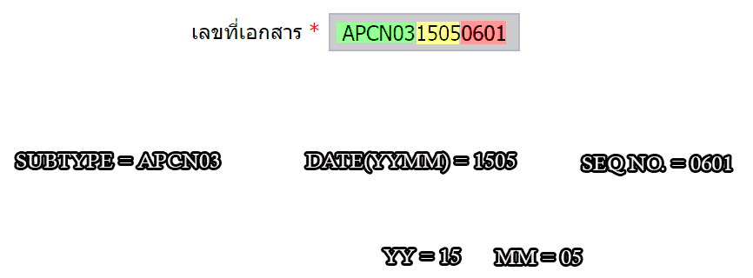
7.การจัดทำหน้าจอบันทึก
การทำ Running - เลขที่เอกสาร
รูปแบบการสร้างเลขที่เอกสารคือ ประเภทเอกสาร(SUBTYPE)+วันที่เอกสาร(DATE(YYMM))+SEQ NO.(XXX)
รหัสเอกสารออกมาในรูปแบบ ดังนี้

Slide 80
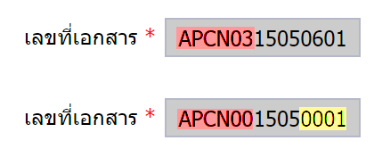
7.การจัดทำหน้าจอบันทึก
การทำ Running – เลขที่เอกสาร
โดยการสร้างเลขที่เอกสารจะมีเงื่อนไขอยู่ว่า ถ้า ประเภทเอกสาร(SUBTYPE) หรือ วันที่เอกสาร(DATE(YYMM)) ยังไม่เคยมีในตารางเลข SEQ NO. จะเริ่มจาก 0001 ใหม่ แต่ถ้ามีข้อมูลอยู่แล้วระบบจะเพิ่มค่าเลข SEQ NO. ขึ้นเรื่อยๆ
ในกรณีนี้การสร้างเอกสารมี SUBTYPE เป็น APCN00 ซึ่งยังไม่เคยมีในฐานข้อมูลทำให้ SEQ NO. เริ่มนับเป็น 0001

Slide 81
7.การจัดทำหน้าจอบันทึก
การทำ Running – เลขที่ภาษีหัก ณ ที่จ่าย
มีรูปแบบการสร้างคือ วันที่จ่าย(DATE(YYMM))+SEQ NO.(XXXX) คล้ายกับการสร้างเลขที่เอกสาร เพียงแต่ไม่มีการใช้ ประเภทเอกสาร(SUBTYPE) เข้ามาสร้าง ส่วนเงื่อนไขการสร้าง ถ้าเป็นวันที่จ่าย(DATE(YYMM))ใหม่ที่ยังไม่เคยมีในฐานข้อมูลระบบจะเริ่มนับ SEQ NO. ใหม่เป็น 0001 แต่ถ้ามีวันที่อยู่แล้วระบบจะเพิ่มค่าเลข SEQ NO. ขึ้นเรื่อยๆ

Slide 82
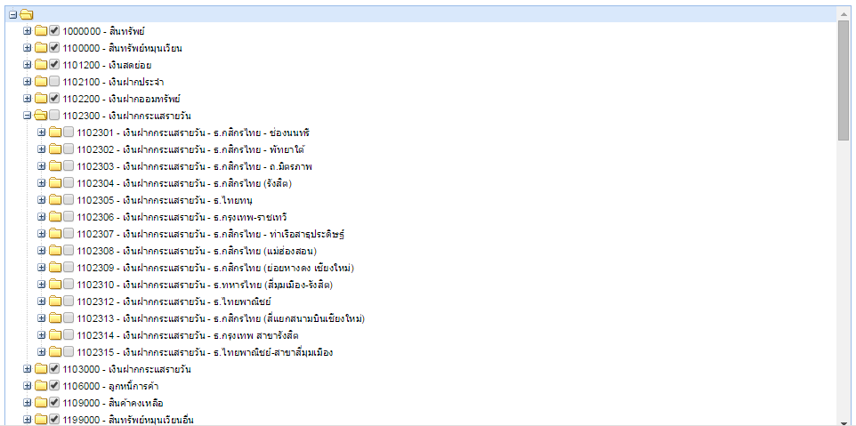
7.การจัดทำหน้าจอบันทึก
การ Input ข้อมูล แบบ Tree Panel
คือรูปแบบการแสดงข้อมูลชนิดหนึ่งโดยจะแสดงเป็นลำดับชั้นลงมา เหมาะกับการแสดงข้อมูลที่แสดงเป็นลำดับชั้นและมีจำนวนมากๆ
1
1. Tree Panel
2. Tree Node
2

Slide 83
7.การจัดทำหน้าจอบันทึก
การใช้ Tree panel
1. ใช้แสดงข้อมูลที่สัมพันธ์กันแบบลำดับชั้นตัวอย่างเช่น ข้อมูลบัญชี
รูปแสดงความสัมพันธ์ของข้อมูลสินทรัพย์ที่เป็นบัญชีหลักและมีบัญชีย่อยอยู่ในอีกลำดับชั้น
สินทรัพย์
เงินฝากกระแสรายวัน
ลูกหนี้การค้า
สินค้าคงเหลือ

Slide 84
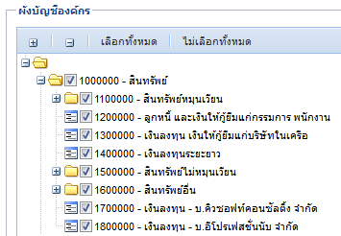
7.การจัดทำหน้าจอบันทึก
การใช้ Tree panel
2. ต้องแสดง Checkbox เพื่อให้ผู้ใช้สามารถเลือกข้อมูลใน Tree ได้

Slide 85
8. การจัดทำรายงาน
PDF and Excel ที่เลือกผ่าน Standard
เมื่อผู้ใช้กดปุ่มพิมพ์ระบบจะแสดงหน้า Pop up ขึ้นมาให้เลือกว่าจะทำการพิมพ์ในรูปแบบไหน ในส่วนนี้จะเป็น
การแสดงผลเป็น Window Pop up อยู่กลางหน้าจอที่มีพื้นหลังเป็นหน้าจอหลัก
สามารถที่จะลากไปมาได้และเป็นแบบไม่มีปุ่มปิด
Radio group ให้เลือกระหว่าง PDF และ Excel
Button สามารถแสดงข้อความบน Buttonได้ในส่วน หน้าจอแสดงคำว่า พิมพ์และยกเลิก

Slide 86
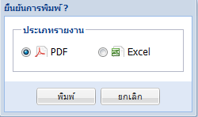
8. การจัดทำรายงาน
PDF : จะบันทึกข้อมูลที่ได้จากหน้าจอออกมาเป็นไฟล์ .pdf
Excel : จะบันทึกข้อมูลที่ได้จากหน้าจอออกมาเป็นไฟล์ .xlsx
พิมพ์ : เป็นการยืนยันว่าเราจะทำการพิมพ์ข้อมูลลงในไฟล์ที่เราเลือกนั้นๆ
ยกเลิก : เป็นการเลิกทำในรายการของหน้านี้ว่าจะยังไม่พิมพ์ข้อมูลออกมา

Slide 87
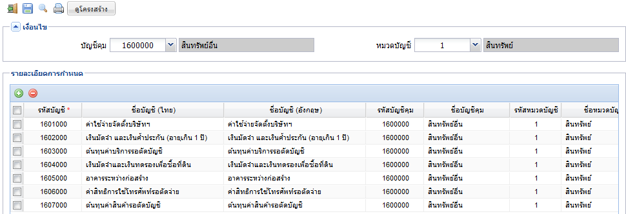
8. การจัดทำรายงาน
หน้าจอเลือกเงื่อนไข
3
1
2
4
เลือกเงื่อนไขในสิ่งที่เราต้องการจะพิมพ์แล้วกดค้นหา ตามหมายเลขข้างต้น 1.-2. เป็นการใส่เงื่อนไขการค้นหาข้อมูล 3.เป็นการหาข้อมูลว่ามีหรือไม่ 4.ข้อมูลที่ได้จากการค้นหา

Slide 88
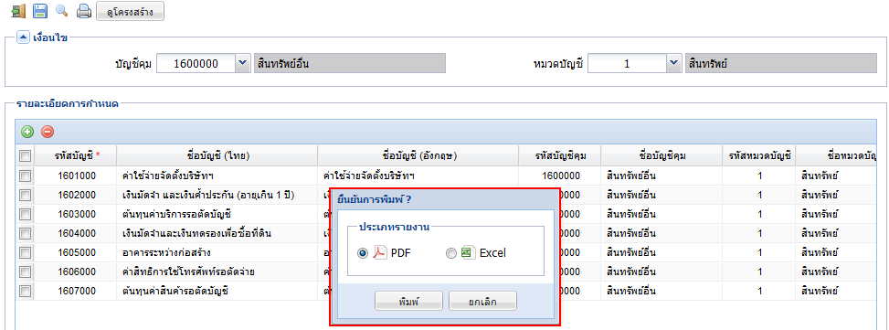
8. การจัดทำรายงาน
เมื่อได้ข้อมูลที่ต้องการแล้วกดที่รูปเครื่องปริ้นจะแสดง Window Pop up ขึ้นมาให้เลือกว่าจะทำการพิมพ์รูปแบบไหนระหว่าง PDF หรือ Excel

Slide 89
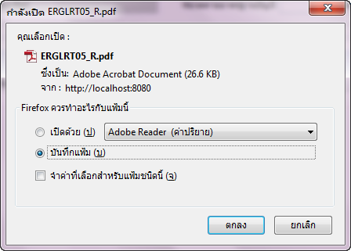
8. การจัดทำรายงาน
เลือกพิมพ์แบบ PDF เมื่อกดพิมพ์โปรแกรมจะบันทึกข้อมูลที่ได้จากหน้าจอออกมาเป็นไฟล์ .pdf และจะให้เลือกว่าจะบันทึกข้อมูลที่ได้ไว้หรือไม่

Slide 90
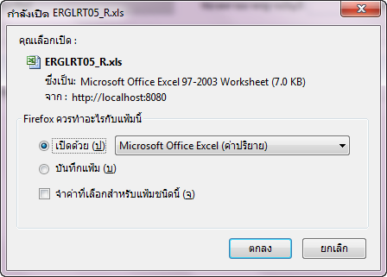
8. การจัดทำรายงาน
เลือกพิมพ์แบบ Excel เมื่อกดพิมพ์โปรแกรมจะบันทึกข้อมูลที่ได้จากหน้าจอออกมาเป็นไฟล์ . xlsx และจะให้เลือกว่าจะบันทึกข้อมูลที่ได้ไว้หรือไม่

Slide 91
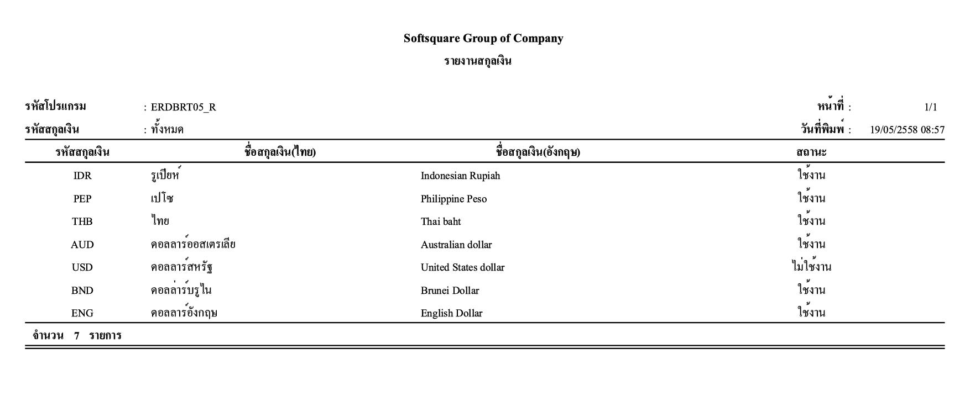
8. การจัดทำรายงาน
การแสดงรายงาน
1
3
2
6
4
5
7
10
9
8
1.Company Name 2.Report Name 3.Program ID
4.Criteria 5.Column-Heading 6.Page
7.Print Date 8.Total Label 9. Line
10.Data

Slide 92
8. การจัดทำรายงาน
การแสดงรายงาน - ส่วนแสดง ชื่อรายงาน ชื่อองค์กร หน้าที่
1.Company Name : ชื่อองค์กร/บริษัท จัดกึ่งกลางโดยแสดงด้านบนเป็นบรรทัดแรกของรายงาน(อ้างอิงจาก Table:suOrganize.OuName ตามที่ผู้ใช้ Login )
2.Report Name : ชื่อรายงาน จัดกึ่งลางโดยแสดงบรรทัดถัดจาก ชื่อองค์กร/บริษัท (อ้างอิงจากTable:SuMessage )
3.Program ID : รหัสโปรแกรม ชิดซ้ายรายงาน โดยแสดงบรรทัดถัดจาก ชื่อรายงาน (อ้างอิงจาก Javascript)
4.Criteria : เงื่อนไขการค้นหาของรายงานนั้นๆ ชิดซ้ายรายงาน โดยแสดงบรรทัดถัดจาก รหัสโปรแกรม (อ้างอิงจาก Javascript)
5.Column-Heading :ชื่อคอลัมน์ โดยแสดงบรรทัดถัดจาก เงื่อนไขการค้นหา และ วันที่พิมพ์รายงาน (อ้างอิงจากTable : SuMessage )

Slide 93
8. การจัดทำรายงาน
6.Page : หน้าที่ (หน้าที่ปัจจุบัน/ จำนวนหน้าทั้งหมด) ชิดขวารายงาน แสดงในบรรทัดเดียวกับรหัสโปรแกรม
7.Print Date : วันที่พิมพ์รายงานแสดงในรูปแบบวันที่ และเวลา HH:MM ชิดขวารายงาน แสดงในบรรทัดเดียวกับเงื่อนไขการค้นหา
8.Total Label : จำนวนรายการ เป็นการแสดงจำนวนรายการที่มีต่อหน้าหรือทั้งหมดของรายงานถัดจากบรรทัดสุดท้ายของข้อมูลหรือถัดจากบรรทัดสุดท้ายของรายงาน
9.Line : เส้น เส้นที่คั้นระหว่างส่วนต่างๆของรายงาน คั้นชื่อคอลัมน์กับรายการ คั้นรายการกับจำนวนรายการ
10.Data : ข้อมูล/รายการ ที่ปรากฏในรายงานเป็นไปตามเงื่อนไขที่กำหนด

Slide 94
8. การจัดทำรายงาน
1
2
3
1. Heading Top->Single Line
2. Detail Line Top/Bottom->Single Line
3. Listing Line Top->Single Line Bottom->Double Line

Slide 95
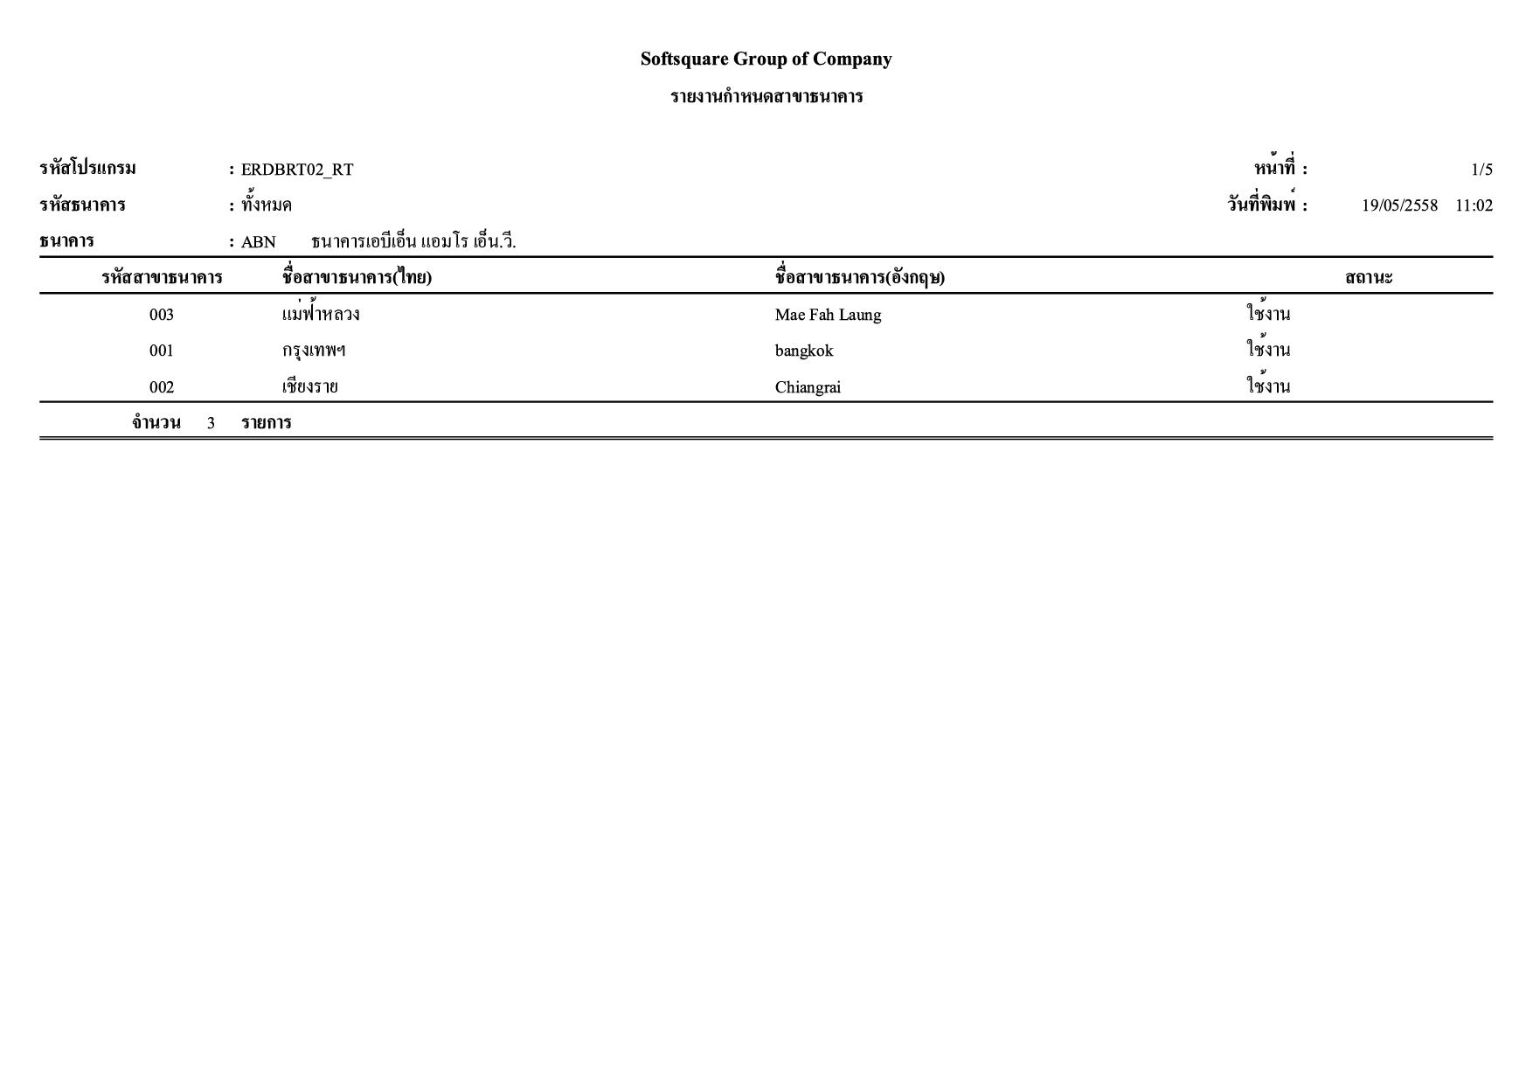
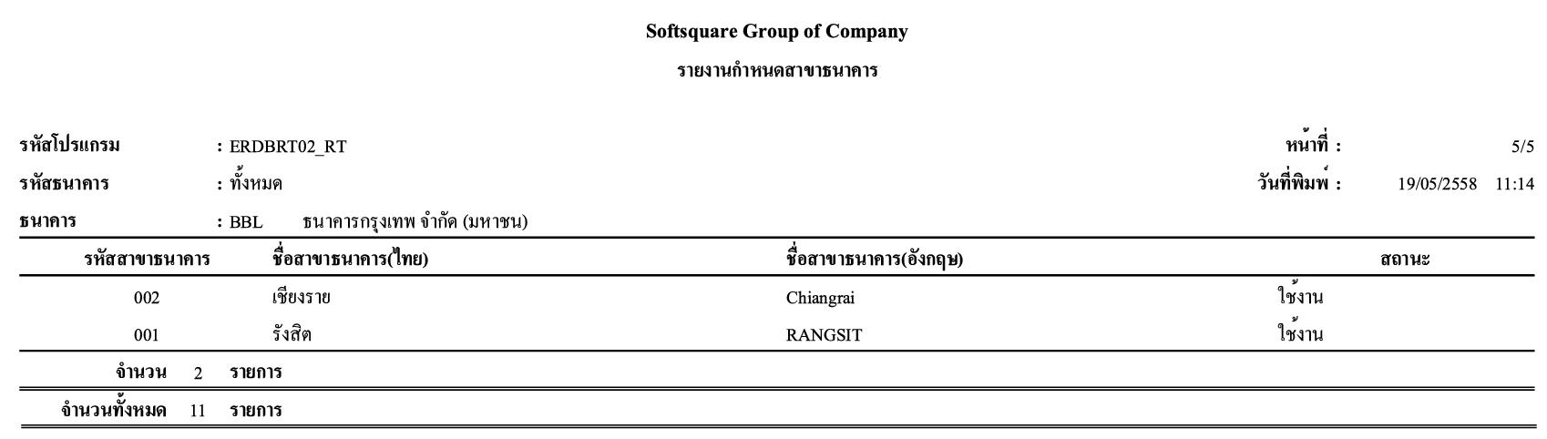
8. การจัดทำรายงาน
1
1
2

Slide 96
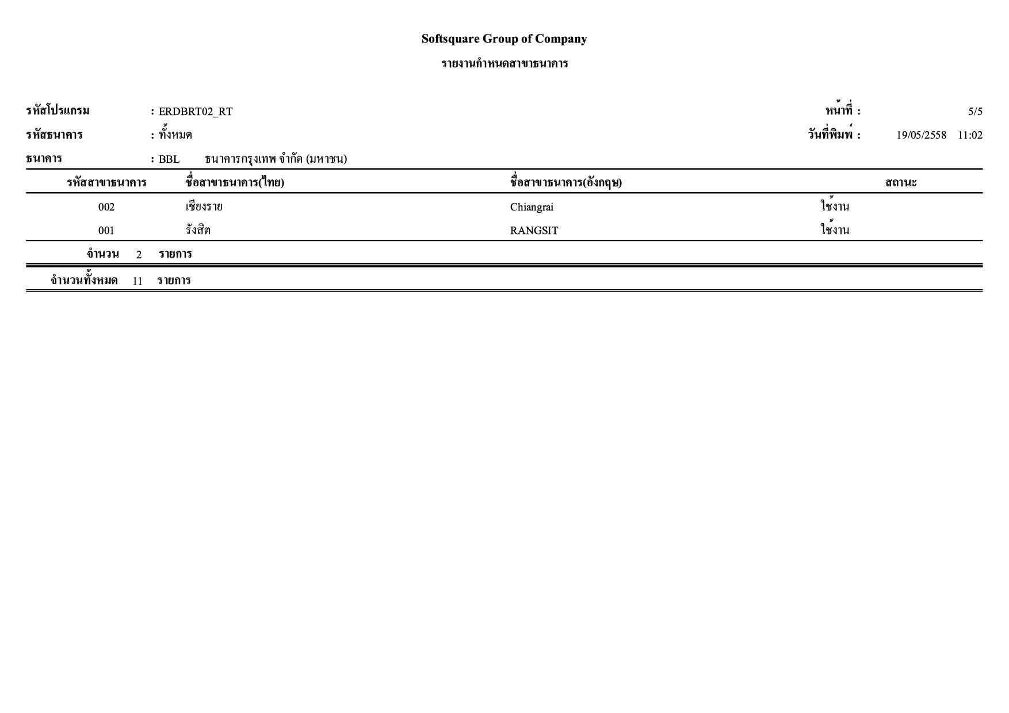
8. การจัดทำรายงาน
1
2
1.Control Break Total
จำนวนรายการ(เป็นจำนวนรายการของรายงานหน้านั้นๆหรือส่วนนั้นๆ)แสดงถัดจากบรรทัดสุดท้ายของข้อมูล
Top->Single Line
Bottom->Double Line
2. Grand Total
จำนวนรายการทั้งหมด (เป็นจำนวนรายการของรายงานทั้งหมด) แสดงถัดจากบรรทัดสุดท้ายของรายงาน รายงาน Listing ทั้งหมด ต้องแสดงจำนวนรายการทั้งหมดไว้บรรทัดสุดท้ายเสมอ
Bottom->Double Line

Slide 97
8. การจัดทำรายงาน
20 px
20 px
20 px
20 px
1. Top Bottom Left and Right Margin = 20 px

Slide 98
8. การจัดทำรายงาน
Heading Items
Display All Pages of Report (แสดงในทุกหน้าของรายงาน หากขึ้นหน้าใหม่จะต้องทำการแสดงในส่วนของ Heading Items อีกครั้ง ได้แก่)
Company Name, Report Name, Program ID, Criteria, Page, Print Date
Control Break / Total Items
Last Page of Record/Report (แสดงผลรวม ในหน้าสุดท้ายของรายงาน)
Master-Detail / Colum Heading
Display All of Pages Report (แสดงข้อมูลและแสดงชื่อคอลัมน์ในทุกหน้าของรายงาน หากขึ้นหน้าใหม่จะต้องทำการแสดงในส่วนของ Column Heading อีกครั้ง)

Slide 99
8. การจัดทำรายงาน
Report Format : Alignment
Format | Alignment | Example
- Number ตัวเลข | Right Align | 10
- ถ้าเป็นจำนวนสิ่งของ/รายการ | Right Align Comma (,) Unit Not Show Decimal | 100,000 ชิ้น
- ถ้าเป็นจำนวนเงิน | Right Align Comma (,) Show Decimal | 1,000,000.45
-ถ้าเป็นจำนวนเงินรวม | กำหนดความกว้างให้แสดงได้ถึงหลักพันล้าน | 1,000,000,000.00

Slide 100
8. การจัดทำรายงาน
Report Format : Alignment
Format | Alignment | Example
Char ตัวอักษร | Left Align | SoftInter
Date วันที่ | Center Align | 19/05/2558 12:00
Page หน้าที่ | Right Align | 1/5
Print Date วันที่พิมพ์ | Right Align | 19/05/2558
Column Heading ชื่อคอลัมน์ | Center Align | User ID

Slide 101



8. การจัดทำรายงาน
Company Name
Angsana New, Bold, 16
Report Name, Heading-Program ID, Criteria, Page, Print Date, Heading, Detail, Total Label
Angsana New, Bold, 14
Data
Angsana New, Regular, 14

Slide 102
8. การจัดทำรายงาน
Report Criteria
เงื่อนไขที่แสดงในรายงาน จะแสดงแตกต่างกันไปตามเงื่อนไขที่กำหนด เช่น
All : หมายถึงไม่ได้ระบุเงื่อนไขใดๆ จะแสดงข้อมูลที่มีทั้งหมดในรายงาน
From - To : หมายถึงมีการระบุเงื่อนไขในส่วนของ From(A) และ To(B) จะแสดงข้อมูล ตั้งแต่ A จนถึง B เท่านั้นในรายงาน
From - End : หมายถึงมีการระบุเงื่อนไขในส่วนของ From(A) แต่ในส่วนของ To(B) ไม่ได้ระบุจะแสดงข้อมูล จากA เป็นต้นไปจนถึงสิ้นสุด ในรายงาน
Start – To : หมายถึงไม่ได้ระบุเงื่อนไขในส่วนของ From(A) แต่ในส่วนของ To(B) ได้มีการระบุเงื่อนไข จะแสดงข้อมูล ตั้งแต่เริ่มต้น จนถึง B ในรายงาน

Slide 103

8. การจัดทำรายงาน
Report Criteria : ALL
Program: Criteria
Report: Criteria

Slide 104
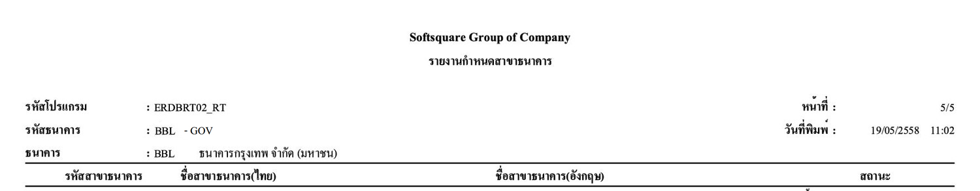
8. การจัดทำรายงาน
Report Criteria : From - To
Program: Criteria
Report: Criteria

Slide 105

8. การจัดทำรายงาน
Report Criteria : From - End
Program: Criteria
Report: Criteria

Slide 106

8. การจัดทำรายงาน
Report Criteria : Start - To
Program: Criteria
Report: Criteria

Slide 107
9. การนำเข้าและส่งออก Interface File
Export Excel, CSV ตาม Format ที่กำหนด : Import files
การนำข้อมูลจากระบบอื่นเข้ามาในระบบ ERP
ERP
Other system
Interface file
Stored procedure
Interface Table
Actual table

Slide 108
9. การนำเข้าและส่งออก Interface File
Import files
โครงสร้าง Path
ไฟล์ที่ถูกนำเข้าจะเก็บไว้ที่ ./interface/moduleName/in/
ไฟล์ที่ได้นำเข้าระบบเสร็จสิ้นแล้วจะย้ายไปเก็บไว้ที่ ./interface/moduleName/in/archived/
ชื่อและนามสกุลไฟล์ที่รองรับ
ใช้เฉพาะตัวเลขและตัวอักษร
รองรับเฉพาะไฟล์ดังต่อไปนี้:
ไฟล์เอกสาร (.txt, .csv Etc.)
ไฟล์บีบอัด (.zip, .rar, .tar Etc.)

Slide 109
9. การนำเข้าและส่งออก Interface File
Import files
ในกรณีที่มีการนำเข้า file ซ้ำกัน
ระบบจะทำการเปลี่ยนนามสกุลไฟล์ที่ซ้ำเป็น .rej
เก็บไฟล์ซ้ำไว้ที่ ./interface/moduleName/in/

Slide 110
9. การนำเข้าและส่งออก Interface File
Export Excel, CSV ตาม Format ที่กำหนด : Export file
การส่งข้อมูลจากระบบ ERP ไปให้ระบบอื่น
ERP
Other system
Table
Stored procedure
Interface file

Slide 111
9. การนำเข้าและส่งออก Interface File
Export files
โครงสร้า Path
ไฟล์ที่เจรียมส่งออกจะเก็บไว้ที่ ./interface/moduleName/out/
ไฟล์ที่ได้ส่งออกเสร็จสิ้นแล้วจะย้ายไปเก็บไว้ที่ ./interface/moduleName/out/archived/
ชื่อและนามสกุลไฟล์ที่รองรับ
ใช้เฉพาะตัวเลขและตัวอักษร.
รองรับเฉพาะไฟล์ดังต่อไปนี้:
ไฟล์เอกสาร(.txt, .csv Etc.)
ไฟล์บีบอัด(.zip, .rar, .tar Etc.)

Slide 112
9. การนำเข้าและส่งออก Interface File
Path และ ชื่อของ Log file เก็บไว้ที่ path ของ Project/logs/app.log.yyyy-MM-dd
ตัวอย่าง
root\ERP.Web\logs\app.log.2015-05-13
Log file ในระบบจะแบ่งเป็น 3 ระดับ คือ
INFO – ใช้บอกข้อมูลพื้นฐาน เช่น User กำลังเข้าใช้งานที่หน้าไหนอยู่
DEBUG – ใช้ในตอนที่ต้องการ DEBUG เพื่อดูค่าต่างๆ ที่ต้องการ
ERROR – ใช้ในการแจ้งกรณีที่เกิด ERROR เช่น เกิดข้อผิดพลาดในการบันทึกข้อมูล
Template ในการเขียน Log file yyyy-MM-dd HH:mm:ss,SSS LogType [THREAD] – Message
ตัวอย่าง
2015-05-29 15:10:38,578 ERROR [main] – Can not find user data.

Slide 113
10. การ Deploy โปรแกรม
กรณีมีการ Update Database Structure
1.ก่อนทำการ Update Database Structure ต้องทำการ Backup ข้อมูลไว้ก่อนเพื่อกันการผิดพลาด
2.ทำ Script สำหรับการ Alter Database
3.ต้องมีการส่งเมล์เพื่อแจ้งให้ทุกคนในทีมทราบว่ามีการแก้ไขอะไรไปบ้างในการอัพเดท
4. จะเก็บ Patchไว้ที่ ERP.Web/db จะแยกประเภทดังนี้
01 structure พวกโครงสร้าง
02 จะเป็น Data พวก Update , Insert , Delete
03 package ของ พวก pl sql ทั้งหลาย
เลขพวกนี้จะเป็น Running Number มี 3 หลัก ชื่อตามไฟล์นั้นๆ

Slide 114
10. การ Deploy โปรแกรม
กรณีมีการ Update ข้อมูลใน Database
1. ก่อนทำการ Update Database ต้องทำการ Backup ข้อมูลไว้ก่อนเพื่อกันการผิดพลาด
2. ทำ Script สำหรับการ Update Data ถ้าเกิดข้อผิดพลาดให้ Rollback ข้อมูลกลับ
3. ต้องมีการส่งเมล์เพื่อแจ้งให้ทุกคนในทีมทราบว่ามีการแก้ไขอะไรไปบ้างในการอัพเดท
4. จะเก็บ Patchไว้ที่ ERP.Web/db จะแยกประเภทดังนี้
01 structure
02 จะเป็นพวก data
03 package ของ พวก pl sql ทั้งหลาย
เลขพวกนี้จะเป็น Running Number จะมี 3 หลัก ชื่อตามไฟล์นั้นๆ
Notes:
01 Ddl (Data Definition Language) หรือภาษาสำหรับจัดการ และนิยามโครงสร้างของฐานข้อมูล เป็นภาษาที่มีไว้สำหรับจัดการฐานข้อมูลโดยเฉพาะไม่ว่าจะเป็นการ สร้างฐานข้อมูล, แก้ไข หรือลบฐานข้อมูล โดยในภาษา DDL, CREATE, ALTER, DROP
02 Dml (Data Manipulation Language) คือภาษาสำหรับจัดการข้อมูลที่จัดเก็บอยู่ในตารางข้อมูล ซึ่งในกลุ่มภาษา DML นั้นจะครอบคลุมการจัดการข้อมูลทั้งหมด เช่น การเพิ่ม, แก้ไข, ค้นหา และลบข้อมูล , SELECT, INSERT, UPDATE, DELETE
03 Dcl (Data Control Language) คือกลุ่มภาษาที่ใช้สำหรับการกำหนดสิทธิในการเข้าถึงข้อมูลที่จัดเก็บอยู่ในตาราง ข้อมูล เช่น กำหนดให้ นาย A สามารถเข้าถึงเฉพาะตารางข้อมูลนี้ ห้ามเข้าถึงตารางข้อมูลอื่น ๆ หรือกำหนดให้ นาย B เข้าถึงได้ เฉพาะ Field ที่ต้องการเป็นต้น , GRANT , REVOKE

Slide 115
10. การ Deploy โปรแกรม
Update Program
1.ทำการอัพเดท Code มาแล้วทำการ Ant build, build Project, commit SVN แล้วเริ่มทำการ Deploy
2.ถ้าเกิดการผิดพลาดก็สามารถทำการ Revert กลับมาได้
3.ต้องมีการส่งเมล์เพื่อแจ้งให้ทุกคนในทีมทราบว่ามีการแก้ไขอะไรไปบ้างในการอัพเดท
การ Deploy
1.นำไฟล์ที่จะทำการ Deploy มาทำการ pack เป็น war file ไว้
2.เข้าไปที่เครื่อง server ที่ต้องการ Deploy แล้วเข้าไปใน patch ที่เราจะนำ war file
ที่ทำไว้ไปวางที่ tomcat-app/webapps
3.หลังจากนำ war file ไปวางเสร็จแล้วให้ทำการ start server ของโปรแกรมที่อยู่ในเครื่อง server
ที่ต้องการDeploy

Slide 116

10. การ Deploy โปรแกรม
การประกาศแจ้งทีมเมื่อมีการ Deploy
การ Deploy จะต้องมีการประกาศแจ้งก่อนและหลัง Deploy เพื่อให้ทุกคนในทีมทราบว่าจะไม่สามารถใช้งานเชื่อมต่อกับ server ได้สักพักหนึ่ง แล้วเมื่อ Deploy ก็ต้องแจ้งให้ทีมทราบ โดยการส่งเมล์ให้ทุกคนในทีมทราบก่อนและหลังการทำ
เมล์แจ้งก่อนการ Deploy

Slide 117

10. การ Deploy โปรแกรม
เมล์แจ้งหลังการ Deploy

Slide 118
THANK YOU

